Slide 1
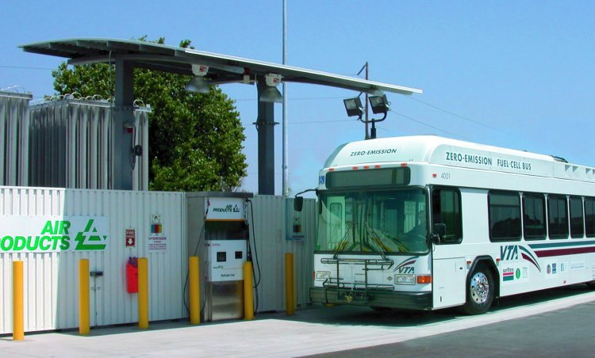
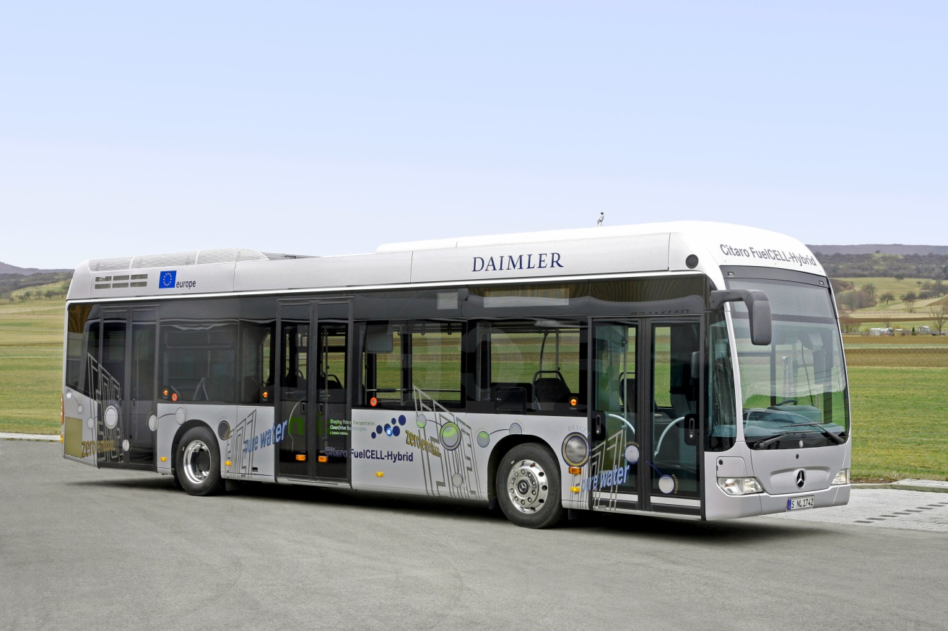
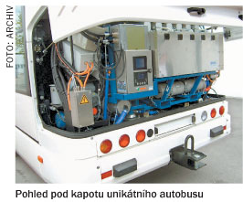
Vodíkový autobus

Slide 2
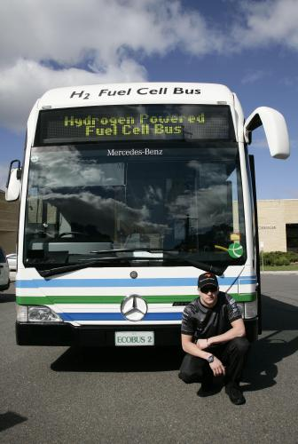

Obsah prezentácie
Výskumný tím pani Ružovej
Výskumný tím pána Šikovného
Výskumný tím pána Nováka
Výskumný tím pani Zelenej
Výskumný tím pána Zodpovedného

Slide 3
Autobus na vodík
Výskumný tím pani Ružovej

Slide 4
Autobus poháňaný vodíkom
V Čechách:
  zdrojom vodíka je Spolana Neratovice; vzniká tam ako nevyužitý vedľajší produkt
  je ho potrebné čistiť
  vodík bude uskladnený v plynnom stave pri tlaku 35MPa v 8 tlakových fľašiach v objemom 205l (=41kg H₂) na streche autobusu
  základným zdrojom energie bude elektrina z palivových článkov (výkon cca 100kW)
  baterie NiCd pro rekuperaciou energie pri brzdení a ultrakapacitory k pokrytiu prúdových špičiek pri rozjazde
  elektrický pohon vyvinie Škoda Electric

Slide 5
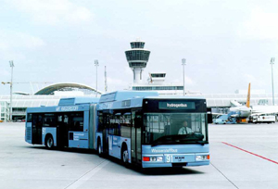
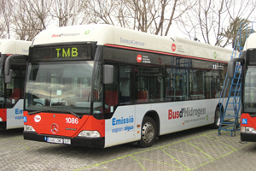
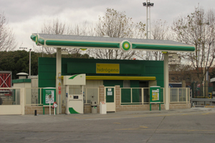
Autobus poháňaný vodíkom
autobus na stlačený vodík na letisku v Mníchove
prototyp autobusu využívajúceho palivové články v Barcelone
vodíková čerpacia stanica
(Barcelona)

Slide 6
Autobus poháňaný vodíkom
Berlín:
experimentálny autobus stojí päťkrát viac, dotácia je navrhnutá tak, aby sa aspoň čiastočne kompenzovali vyššie náklady
Primárnym zdroj-tri palivové články(1EČ=40kW)
bude používať princíp obrátenej elektrolýzy vody
výfukovou emisiou bude H₂O

Slide 7
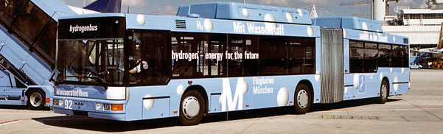
Autobus poháňaný vodíkom
Vodíkový projekt na letisku v Mníchove:
od 1996-vodíkom poháňaný mestský linkový autobus MAN (v testovacej premávke) – celosvetovo prvý svojho druhu
ďalší demonštratívny zámer "vodíkového projektu letiska Mníchov" odštartoval v máji 1999 s celkom novými dvoma kĺbovými autobusmi
vodíkom poháňaný spaľovací motor veľmi výrazne ukazuje, že ochrana životného prostredia je pre MAN už oddávna silnou motiváciou, keď ide o to, presadiť nové technológie do sériovej podoby

Slide 8
Autobus poháňaný vodíkom
elektrónová konfigurácia vodíka: 1s
elektrónová konfigurácia vodíka je 1s¹=nestabilnejšia ako 1s², a preto sa vodík pri chemických reakciách snaží získať elektrónovú konfiguráciu 1s²
vodík sa nachádza v dôležitých prírodných zlúčeninách ako je napr. voda a rôzne kyseliny
Hydridy: podvojné zlúčeniny vodíka
  Hydridy sú binárne zlúčeniny vodíka. Rozlišujú sa hydridy iónové, kovalentné, kovové a hydridové komplexy.

Slide 9
Autobus poháňaný vodíkom
vyšší dojazd
ekologická čistota
vyradené palivové články nezaťažujú životné prostredie tažkými kovmi ako klasické olovené akumulátory
drahá výroba vodíka
v zmesi so vzduchom je vodík silno výbušný
↑ Výhody ↑
↑ Nevýhody ↑

Slide 10
Autobus poháňaný vodíkom
vodík získavame ako palivo zo spaľovania uhlia, fosílnych palív, z elektrolýzy vody
výroba vodíka:
  termický rozklad metánu pri veľmi vysokej teplote (1200 °C): CH₄ → C + 2H₂
  reakciou vodného plynu s vodnou parou za prítomnosti katalyzátorov a pri teplote 300 °C:
  CO + H₂ + H₂O(g) → CO₂ + 2H₂
  reakcia vodnej pary s horúcim koksom za teploty 1000 °C :C(s) + H₂O(g) -> CO(g) + H₂(g)
  vznik vodíka ako vedľajší produkt pri výrobe hydroxidu sodného (NaOH) – elektrolýza vodného roztoku NaCl: 2NaHgn + 2H₂0 -> 2NaOH + H₂ + 2nHg

Slide 11
Autobus poháňaný vodíkom
Na základe ankety:
  72% ľudí súhlasí s používaním vodíkového autobusu
  89% je presvedčených o tom, že autobus bude ekologickejší
  45% si myslí, že cestovanie týmto autobusom bude veľmi drahé

Slide 12
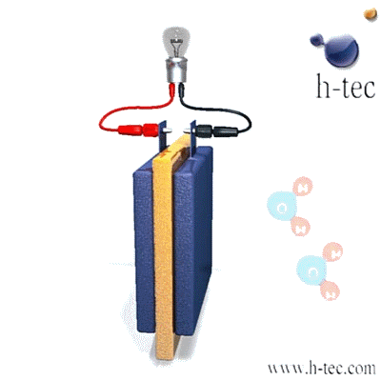
Autobus na vodík
Výskumný tím pána Šikovného

Slide 13
Autobus poháňaný vodíkom
Elektrolýza:
fyzikálno-chemický dej, spôsobený priechodom elektrického prúdu cez roztok, pri ktorom dochádza k chemickým zmenám na elektródach
Využitie elektrolýzy
Oddeľovanie častíc rôznych chemických látok (elektrolýza vody)
Elektrometalurgia - výroba čistých kovov (hliník)
Elektronické čistenie kovov - rafinácia (meď, zinok, nikel)
Galvanické pokovanie (chrómovanie, niklovanie, pozlacovanie) - pokrývanie predmetov vrstvou kovu
Galvanoplastika - kovové odliatky predmetov, napríklad na výrobu odlievacích foriem
Galvanické leptanie - kovová elektróda sa v niektorých miestach pokryje elektricky nevodivou vrstvou, nepokrytá časť sa prechodom prúdu elektroliticky vyleptá
Polarografia - určovanie chemického zloženia látky pomocou zmien elektrického prúdu prechádza jeho roztokom skúmanej látky
Akumulátory - nabíjanie chemického zdroja elektrického napätia priechodom elektrického prúdu

Slide 14
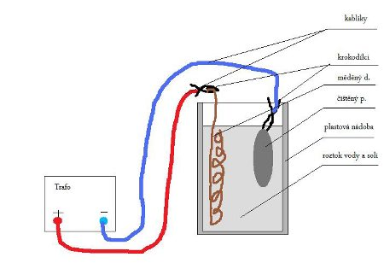
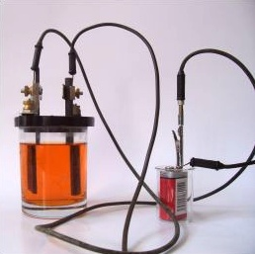
Autobus poháňaný vodíkom
Elektrolyzér a jeho časti
elektrochemický reaktor zostávajúci z nádoby, dvoch (aj viac) elektród a elektrolytu
vplyvom vnútorného vloženého napätia preteká elektrolyzérom elektrický prúd a dochádza k elektrochemickým reakciám na elektródach
elektrolyzér býva obvykle vybavený i zariadením na miešanie elektrolytu, reguláciou teploty i tlaku, prúdovými prívodmi a podobne

Slide 15
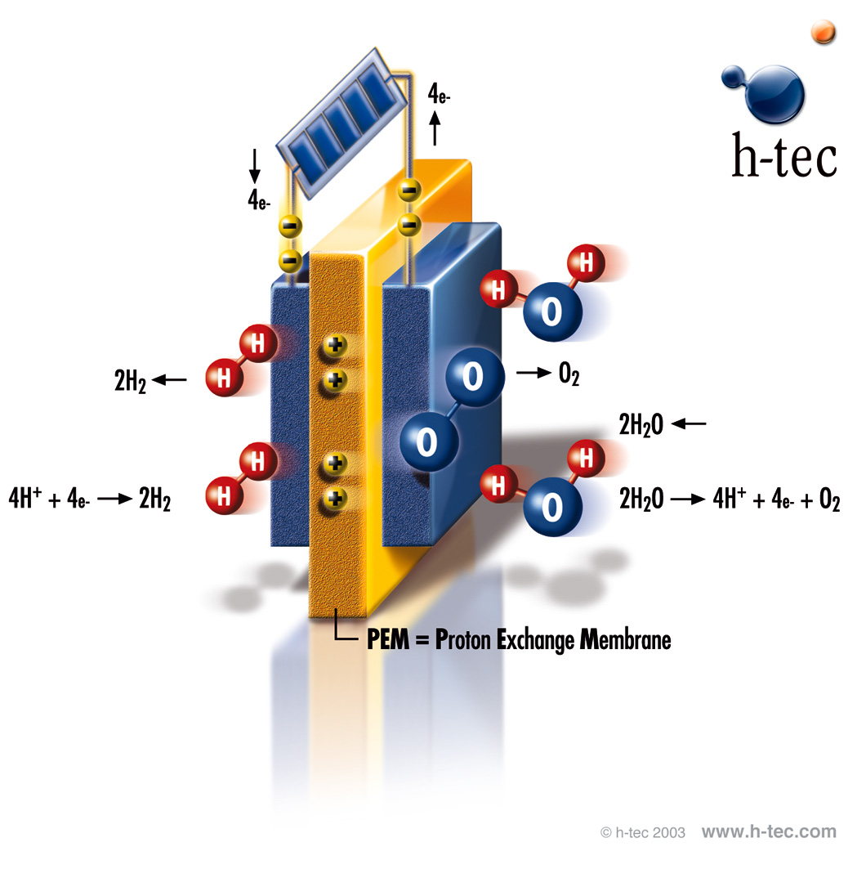
Autobus poháňaný vodíkom
PEM elektrolyzér- systém slúžiaci k elektrolýze vody
skratka PEM (Proton Exchange Membrane či Polymer Electrolyte Membrane) v názve označuje membránu prepúšťajúcu protóny, ktorá tvorí jadro tohto modelu
elektrolyzér sa skladá z pozitívnej a negatívnej elektródy oddelenej membránou (PEM), elektrolytom je voda
jednotlivé typy elektrolyzéra sú odlišné podľa druhu a usporiadania elektród a elektrolytu
jadro tvorí už vyššie zmienená tenká polopriepustná membrána, ktorá je na oboch stranách pokrytá vrstvou katalyzátora
tieto dve strany tvoria katódu a anódu článku

Slide 16
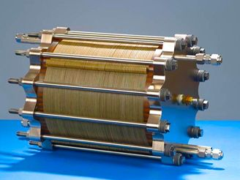
Autobus poháňaný vodíkom
PEM elektrolyzér
po pripojení jednosmerného napätia, ktoré môžeme získať napr. prostredníctvom solárnych článkov, dochádza k rozkladu vody na vodík a kyslík (cca pri napätí 1,23 V)
účinnosť tohto modelu je asi 85%
po priložení jednosmerného napätia sa začnú uvoľňovať na anóde molekuly kyslíka; katióny vodíka a elektróny
vodíkové ióny H⁺ putujú membránou a tvoria na katóde spolu s elektrónmi „tečúcimi“ elektrickým obvodom atómy vodíka, molekuly vodíka - plynný vodík

Slide 17
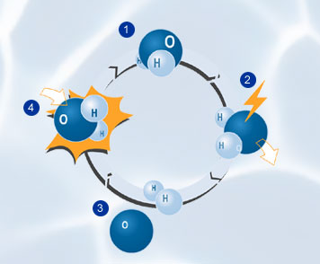
Spôsoby výroby vodíka
Laboratórna príprava
V laboratóriu sa môže vodík pripravovať reakciou neušľachtilých kovov s kyselinami alebo hydroxidov v tzv. Kippovom prístroji Zn + 2HCl → ZnCl₂ + H₂ Zn + 2 NaOH + 2 H₂O → Na₂[Zn(OH)₄] + H₂
ďalej môžeme vodík získať elektrolýzou vody, ktorá obsahuje malé množstvo H₂SO₄ alebo NaOH na zvýšenie vodivosti
elektrolýza sa uskutočňuje v Hoffmanovom prístroji, kde sa vodík vylučuje na katóde
2 H₃O⁺ + 2e⁻ → 2 H₂O + H₂ 2 Na + 2 H₂O → 2 NaOH + H₂ 3 Fe + 4 H₂O → Fe₃O₄ + 4 H₂
Priemyselná výroba
priemyselne sa môže vodík tak ako v laboratóriu vyrábať niekoľkými rôznymi metódami
metódou je termický rozklad metánu pri veľmi vysokej teplote (1 200 °C): CH₄ → C + 2 H₂
reakciou vodného plynu s vodnou parou za prítomnosti katalyzátorov a pri teplote 300 °C môžeme získať veľmi čistý vodík, ktorý sa používa napríklad k stuhovaniu : CO + H₂ + H₂O(g) → CO₂ + 2 H₂
reakcia vodnej pary s horúcim koksom za teploty 1 000 °C (vzniká vodný plyn): C(s) + H₂O(g) → CO(g) + H₂(g)
vznik vodíka ako vedľajší produkt pri výrobe hydroxidu sodného (NaOH) – elektrolýza vodného roztoku NaCl: 2 NaHg_{x} + 2 H₂O → 2 NaOH + H₂ + 2x Hg
Zaujímavosť:
Genetickou modifikáciou sa mu podarilo vylepšiť baktériu E.Coli tak, že produkuje značné množstvo vodíka, produkuje 140-krát viac vodíka ako pri bežnom prirodzenom procese

Slide 18
Autobus na vodík
Výskumný tím pána Nováka

Slide 19
Autobus poháňaný vodíkom
PALIVOVÝ ČLÁNOK
Palivový článok je elektrochemické zariadenie, ktoré funguje ako opačný elektrolyzér: premieňa chemickú energiu priamo na elektrickú energiu, pričom ako odpad vzniká jedine čistá voda.
Možné využitie palivových článkov:
V stacionárnych zariadeniach (priemyselných a komerčných budovách),v úložných energetických systémoch, založených na obnoviteľnej energii a v mobilných alebo prenosných zariadeniach

Slide 20
Autobus poháňaný vodíkom
História:
princíp elektrochemického palivového článku objavil v roku 1839 waleský fyzik Sir William Grove, ktorému sa ako prvému podarilo vyrobiť z vodíka a kyslíka jednosmerný prúd pri pokuse o obrátenie procesu elektrolýzy
v dôsledku nepochopenia významu vynálezu padla téma do zabudnutia a až začiatkom šesťdesiatych rokov 20. storočia bol palivový článok objavený znovu v súvislosti s rozvojom kozmonautiky
kozmické lode potrebovali ľahšiu náhradu za ťažké batérie, preto boli do vesmírnych lodí Skylab a Apollo zabudované palivové články, ktoré zásobovali palubné prístroje elektrinou a posádku pitnou vodou

Slide 21
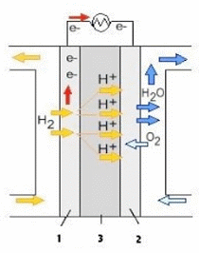
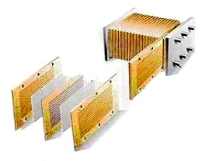
Autobus poháňaný vodíkom
Článok pozostáva z troch hlavných častí:
anóda (1), katóda (2) a elektrolyt (3)
Reakcia na anóde: 2H_{2 →} 4H⁺ + 4e⁻
Reakcia na katóde: 4H⁺ + 4e^{- →} 2H₂O
Celkový dej: 2H₂O + O₂ → 2H₂O

Slide 22
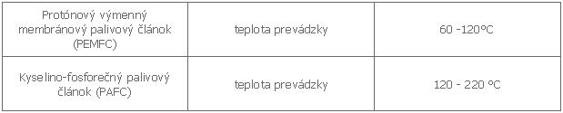
Autobus poháňaný vodíkom
Typy palivových článkov
Nízko teplotné články
prevádzková teplota je kritickým parametrom, ktorý určuje možné použitia každého typu palivového článku
nízko teplotný palivový článok (< 200 °C) má rýchlejší nábehový čas, pevnú konštrukciu a nižšiu hmotnosť oproti vysoko teplotným palivovým článkom
nízka teplota palivového článku je závislá od drahého katalyzátora (obyčajne je zhotovený z platiny alebo iného drahého kovu), ktorý dosahuje adekvátne reakčné hodnoty, a ako palivo sa využíva čistý vodík

Slide 23

Autobus poháňaný vodíkom
Vysoko teplotné články
sú oveľa účinnejšie než nízko teplotné palivové články v procese výroby elektrickej energie
napriek tomu, vysoká teplota palivového článku si vyžaduje relatívne dlhý ohrievací proces, skôr ako vyrobí elektrickú energiu
nevyžadujú si zmenu vysokej prevádzkovej teploty palivového článku, nakoľko možno zemný plyn nahradiť vodíkom
poskytujú vysoko teplotné odpadové teplo, ktoré zvyšuje ich účinnosť

Slide 24
Autobus poháňaný vodíkom
Výhody:
nepotrebujú konvenčné palivá ako nafta a zemný plyn, čo eliminuje ekonomickú závislosť od politicky nestabilných krajín
vodík je možné produkovať všade, kde je voda a elektrina, teda produkcia takéhoto paliva by mohla byť decentralizovaná
údržba a opravy sú minimálne, lebo neobsahujú žiadne pohyblivé časti
masové rozšírenie by prispelo k zníženiu znečisťovania atmosféry plynmi, ktoré unikajú do ovzdušia pri spaľovaní fosílnych palív v elektrárňach a automobiloch

Slide 25
Autobus poháňaný vodíkom
Konštrukcia PEM palivového článku:
Bipolárne dosky tvoria hlavný reťazec vodíkového palivového článku energetického zásobníka, vodivého prúdu medzi článkami, umožňujú vedenie vody a tepla cez článok a poskytujú kanálikom reakčné plyny, menovite vodík a kyslík
štandardným materiálom pre bipolárne dosky PEM palivového článku je grafit a grafitové kompozity
elektróda v PEM článku pozostáva z dvoch podstatných častí: plynovo difúznej vrstvy a samotnej elektródy
elektróda je tvorená latkou z uhlíka s hydrofóbnym povlakom. V mieste elektrochemickej reakcie musia byť elektródy katalytické
najlepším katalyzátorom je platina, je označená aj ako najlepší katalyzátor pre obidve reakcie kyslíkovo - oxidačné a kyslíkovo – redukčné
podstatným problémom je vysoký obsah platiny (4mg/cm2),vzhľadom na jej cenu a preto v súčasnosti prebiehajú pokusy o zníženie (0,2 mg/cm2) množstva platiny pri zvýšení výkonu

Slide 26
Autobus na vodík
Výskumný tím pani Zelenej

Slide 27
Autobus poháňaný vodíkom
Globálne otepľovanie
o globálnom otepľovaní hovoríme, keď sa priemerná teplota oceánov a atmosféry počas viacerých rokov zvýši v mierke celej planéty
vo všeobecnom význame sa tento termín používa na klimatické zmeny pozorované na konci 20. storočia
hoci diskusie ohľadom globálneho otepľovania sa často sústreďujú najmä na teplotu, klimatické zmeny môžu priniesť aj zmeny iných geografických prvkov, zahŕňajúc zvýšenie hladiny morí, extrémne zrážky a iné
tieto zmeny môžu spustiť rôzne ničivé javy, ako potopy, suchá, veľké horúčavy a zníženie poľnohospodárskych výnosov, ale aj extrémne okolnosti spôsobujúce masové vyhladenie populácie

Slide 28
Autobus poháňaný vodíkom
Skleníkový efekt
Hlavné prírodné skleníkové plyny - vodná para, oxid uhličitý (CO2), metán (CH4) a oxid dusný (N2O), ktoré sa spolu na zložení atmosféry podieľajú menej než percentom
umelé látky spôsobujúce skleníkový efekt - hydrogenované fluorovodíky (HFC), halogenované uhľovodíky (freóny, CFC), polyfluorovodíky (PFC) a fluorid sírový (SF6)

Slide 29
Autobus poháňaný vodíkom
Prečo sa nazýva ozónová vrstva atmosféry ochranou života?
  Keby UV lúče prešli na zemský povrch bez straty energie v ozónovej vrstve, boli by mimoriadne nebezpečné pre pozemské organizmy, pretože vysoká energia fotónov spôsobuje vznik rôznych typov rakovinových nádorov kože a poškodenia zraku.
Čo ohrozuje ozónovú vrstvu?
  Prítomnosť organických halogénových zlúčenín alebo samotných halogénov fluóru, chlóru a brómu blokuje reakcie vedúce ku vzniku ozónu, pretože halogénové atómy prednostne reagujú s kyslíkom a s molekulami ozónu.

Slide 30
Autobus poháňaný vodíkom
Oxid uhličitý
VZNIK:
  reakciou uhlíka s kyslíkom (spaľovaním):
  C + O₂ → CO₂
  horením oxidu uhoľnatého (napr. svietiplynu):
  2 CO + O₂ → 2 CO₂
  horením organických látok, napr. metánu: CH₄ + 2 O₂ → CO₂ + 2 H₂O
  Priemyselne sa vyrába tepelným rozkladom (žíhaním) vápenca (uhličitanu vápenatého):
  CaCO₃ → CaO + CO₂
  V laboratóriu reakciou uhličitanov, predovšetkým uhličitanu vápenatého so silnými kyselinami:
  CaCO₃ + 2 HCl → CO₂ + CaCl₂ + H₂O
VLASTNOSTI:
  Je bezfarebný, nehorľavý, málo reaktívny, ťažší než vzduch
  Pri ochladení pod -80 °C mení plynný oxid uhličitý svoje skupenstvo priamo na pevné (desublimuje) za vzniku bezfarebnej tuhej látky nazývanej suchý ľad
  Oxid uhličitý je nedýchateľný a vo vyšších koncentráciách môže spôsobiť stratu vedomia a smrť

Slide 31
Autobus na vodík
Výskumný tím pána Zodpovědného

Slide 32
Autobus poháňaný vodíkom
Vodík
Vlastnosti vodíka: nachádza sa v I.A skupine v I. perióde
má najjednoduchšiu štruktúru
jadro obsahuje len 1 protón a jeho elektrónový obal vytvára jediný elektrón
bezfarebný plyn bez chuti a zápachu
najľahší plyn je 14,5 krát ľahší ako vzduch
tepelná vodivosť je 7 krát väčšia ako vzduch
molekuly vodíka sú extrémne malé
Izotopy Vodíka: Prócium, Deutérium, Trícium

Slide 33
Autobus poháňaný vodíkom
Objaviteľ vodíka:
1671 R. Boyle, no za oficiálneho objaviteľa, ktorý ho aj popísal bol Henrich Cawedish v roku 1766
Pomenovanie vodíka:
A. Lavoisier pomenoval vodík hydrogénium z týchto dvoch gréckych slov: voda= hydór; vytváram=gennaó
Číselné údaje:
Teplota varu vodíka: 20,28K (-252,87°C)
Hustota vodíka v g.dm-3 pri teplote 20°C: 82,6 g/dm3
Označenie tlakových fliaš, v kt. je uskladnený vodík: červený pruh
Množstvo vodíka vo vesmíre: 99,9844%
Vlastnosť vodíka využívaná vo vzducholodiach: nízka hustota
Dôvod nahradenia vodíka héliom vo vzducholodiach: pretože vodík je výbušný a pravdepodobne spôsobil nehodu Hindenburg

Slide 34
Autobus poháňaný vodíkom
Nehoda vzducholode Hindenburg: poznáme viacero teórii o tejto nehode avšak táto je najpravdepodobnejšia:
Vzducholoď nebola konštruovaná, aby sa na nej mohol el. náboj rozprestrieť. Poťah bol od hliníkovej kostry oddelený nevodivými šnúrami z ramien. Pri prelete nad frontom, kde lana zvlhli a stali sa vodivými. Pri trení vzducholode o vzduch vznikol el. náboj. Vo chvíli, kedy sa kotviace laná pripojené ku kostre dotkli zeme, uzemnila sa tým celá hliníková kostra; medzi poťahom a kostrou preskočil el. výboj
3 metódy uskladňovania vodíka: 1.v stlačenej forme
2. v kvapalnom stave
3. v kovových hybridoch
Metóda využiteľná pre vodík ako palivo pre palivové články:
v kovových hybridoch

Slide 35
Autobus poháňaný vodíkom
Podmienky potrebné k jadrovej fúzii vodíka:
1. 2 jadra sa musia zlúčiť, t.j. musia sa pohybovať obrovskou rýchlosťou a byt blízko seba
2. získanie deutéria, k. sa spolu s tríciom využíva vo vodíkovej bombe
Bezpečnosť vodíkových palivových článkov v automobiloch: vodík potrebuje k horeniu veľmi veľa kyslíka, kt. v jeho blízkosti nie je, teda je takmer nepravdepodobne, aby došlo k výbuchu.
Iné alternatívne paliva: metanol + má vyššie oktánové číslo ako benzín(cca 105), tým pádom ma aj lepšiu účinnosť motora
Toxicita metanou pri vdýchnutí
Propán-bután + má vyššie oktanové číslo ako benzín
Nízka cena
Bežné sa využíva v autobusoch a osobných vozidlách
Etanol- výpary majú nežiaduce účinky na ľudský organizmus
Zemný plyn- nízke riziko požiaru

Slide 36
Ďakujeme za pozornosť ☺
Michaela Rojáková 1.C
Roman Senaj 1.C
Mária Leščinská 1.C
Kristína Vargová 1.C
Barbora Krišová 1.C

Slide 37


Vodík- palivo budúcnosti
Vodíkové autobusy

Slide 38

Pani Ružová
Problémy vodíkového autobusu:
- technologické, logistické a politické
-výroba vodíkových článkov a technológia získavania vodíka je príliš drahá
vodíkový motor je zatiaľ päť- až šesťkrát drahší než spaľovací
vybudovanie potrebnej infraštruktúry:
-predovšetkým sieť vodíkových čerpacích staníc (mala by stáť každých 50 km,
pričom celkové náklady by nemali presiahnuť 30 miliónov eur)
Cena vodíkového autobusu:
-náklady na projekt v ČR sú cca 83 miliónov CZK
-cena kilometra jazdy vodíkovým autobusom je porovnateľná s cenou kilometra naftového
autobusu
-ak predpokladáme, že ceny klasických palív budú vzrastať, potom výhodnosť vodíka ako
paliva bude stále väčšia, pretože náklady na jeho výrobu sú prakticky konštantné
-vysoké investičné náklady
-závisí na cene vstupnej suroviny (z ktorej sa vyrába vodík) – plynu alebo elektriny

Slide 39
Výhody vodíkového autobusu:
 Jediný odpadový produkt je voda (čistá destilovaná)
 nulové emisie (len vodná para)
 tichý, jeho hluk sa dá porovnať so zvukom trolejbusu
Nevýhody vodíkového autobusu:
 Citlivosť na niektoré prímesi v palivách, prípadne v okysličovadle
 Pri styku s kyslíkom vytvára vysoko výbušnú zmes
 Vysoké investičné náklady
 Dosiaľ príliš nízka životnosť
 Účinnosť klesá s dobou prevádzky
Spracovala: Zuzana Dvorščáková 1.C

Slide 40

Vodík- palivo budúcnosti (úlohy)
elektrónová konfigurácia atómu vodíka je 1 s1
svoju konfiguráciu stabilizuje tým, že vytvára molekuly H2
v prírode sa nachádza najmä v molekule vody, vytvára však aj molekulu amoniaku, kyseliny sírovej, hydroxidu sodného
najjednoduchšie zlúčeniny vodíka sú HYDRIDY- binárne
zlúčeniny vodíka s inými prvkami, kde tvorí vodík iba jednu
kovalentnú väzbu alebo anión H- (H2S, NaH)
z hľadiska polarity sa hybridy delia na iónové a kovalentné
IÓNOVÉ- obsahujú hydridový anión H- spojený s príslušným kovovým katiónom iónovou väzbou ➔ pevné látky s vysokou teplotou topenia
KOVALENTNÉ- medzi vodíkom a viazaným atómom je kovalentná väzba (okrem vody sú všetky kovalentné hydridy pri bežných podmienkach plynné látky); hydridy s nepolárnou kovalentnou väzbou nereagujú s vodou a s polárnou kovalentnou väzbou reagujú s vodou a pri reakcii sa uvoľňuje katión H+

Slide 41

VODÍK AKO PALIVO
zdrojom paliva je vodíková zlúčenina, ktorá pri zahriati uvoľňuje vodík ➔ neznečisťuje prostredie, lebo pri spaľovaní vodíka vzniká voda
Výroba vodíka:
LABORATÓRNE
reakciou neušľachtilých kovov s kyselinami alebo hydroxidov v tzv. Kippovom prístroji
Zn + 2HCl → ZnCl2 + H2
Zn + 2 NaOH + 2 H2O → Na2[Zn(OH)4] + H2
elektrolýzou vody, ktorá obsahuje malé množstvo H2SO4
alebo NaOH na zvýšenie vodivosti. Elektrolýza sa uskutočňuje
v Hoffmanovom prístroji, kde sa vodík vylučuje na katóde.
2 H3O+ + 2e− → 2 H2O + H2
2 Na + 2 H2O → 2 NaOH + H2
3 Fe + 4 H2O → Fe3O4 + 4 H2

Slide 42

PRIEMYSELNE
termický rozklad metánu pri veľmi vysokej teplote (1 200 °C): CH4 → C + 2 H2
reakciou vodného plynu s vodnou parou za prítomnosti katalyzátorov a pri teplote 300 °C ➔ čistý vodík, ktorý sa používa napríklad k stuhovaniu : CO + H2 + H2O(g) → CO2 + 2 H2
reakciou vodnej pary s horúcim koksom za teploty 1 000 °C (vzniká vodný plyn): C(s) + H2O(g) → CO(g) + H2(g)
vznik vodíka ako vedľajší produkt pri výrobe hydroxidu sodného (NaOH) – elektrolýza vodného roztoku NaCl: 2 NaHgx + 2 H2O → 2 NaOH + H2 + 2x Hg
Spracovala: Veronika Drotárová

Slide 43

Pán Zodpovedný
Vodík - vlastnosti
najjednoduchší chemický prvok
plyn bez farby, chuti a zápachu
14,5-krát ľahší ako vzduch
tepelná vodivosť je 7-krát väčšia ako vzduchu
obrovská rýchlosť H2 - 1800m/s
molekulový H2 pomerne stabilný, málo reaktívny
(vďaka vysokej energii väzieb)
atomárny vodík - veľmi reaktívny
extrémne malé molekuly - prejdú poréznymi látkami
Kto objavil vodík?
1766 - Henry Cavendish
Pomenovanie vodíka od Antoine Lavoisier
hydór (=voda)+ gennaó (=vytváram)= hydrogenium
Hustota vodíka pri 20°C
89,88 g·dm−3
oceľová fľaša vodíka sa označuje ČERVENÝM pruhom
vo vesmíre je 98 % vodíka
Vzducholode s vodíkovým palivom
Dôvody používania: - 14.5-krát ľahší ako vzduch
-lacnejší ako bezpečné hélium
- mal väčší vztlak (teda vodíková vzducholoď prepravila viac cestujúcich ako héliová)
Dôvod nahradenia paliva vodíka za hélium:
- hélium nevytvára so vzduchom výbušnú zmes
Teplota varu vodíka
-252.87 °C (pri tlaku 101.325 Pa)

Slide 44

Uskladňovanie
vodíka
v stlačenej forme ako plyn v oceľových fľašiach
v kvapalnom stave vo viacvrstvových nádobách
v kovových a tekutých hydridoch a uhlíkových
absorpčných zlúčeninách obsahujúcich vodík
Iné palivá použiteľné na pohon autobusu
benzín, nafta
zemný plyn
- bežne známy ako fosílne palivo
- vyššia účinnosť motora (=menší obsah
emisií vo výfukových plynoch)
- netoxický, neznečisťuje pôdu ani vodu
- má charakteristický, nepríjemný zápach
- nehorí pri koncentrácii pod 5%
a nad 15% objemu zmesi so vzduchom
Veľa ľudí si myslí, že vodík je najnebezpečnejšie palivo. Ten je však so vzduchom výbušný iba v uzavretom priestore, kde sa nemá možnosť rozptýliť a tým, že sa jeho atómy pohybujú obrovskou rýchlosťou, sa okamžite vznieti a vybuchne.
Úplnou pravdou je, že všetky palivá sú nebezpečné, horľavé a výbušné. Prísne testovanie viedlo k presvedčeniu medzi mnohými expertmi, že vodík je práve tak nebezpečný ako benzín, nafta a zemný plyn a v mnohých prípadoch je bezpečnejší.

Slide 45
Výbuch vzducholode Hindenburg
vzducholode - pokladané za symbol Nemecka a nacistickej moci
niesla spolu 133 ľudí, interiér bol luxusný, na palube hral dokonca pianista, cena letenky bola porovnateľná s lacnejším automobilom
bola zničená požiarom 6. mája 1937 pri pristávaní na letisku Lakehurst (New Jersey USA), kedy sa vznietil požiar v jej zadnej časti
k tejto udalosti sa viaže mnoho spravodajského materiálu, keďže vzducholoď bola očakávaná množstvom zástupcov z médií
Prečo sa to vlastne stalo?
Tak o tomto existuje niekoľko teórií:
-sabotáž zo strany protivníkov nacistov - bez dôkazov
-iskra z nazhromaždenia statickej elektriny - buď po jednom z mokrých úchytových lán, alebo priamo z kotvového stožiara- najpravdepodobnejšia teória, lebo podľa svedkov bolo pred požiarom okolo vzducholode vidieť svetielkovanie
prasknutie jedného drôtu kostry, ktorý prederavil poťah a spôsobil únik vodíka, následne zapáleného preskočením vyššie spomenutého statického náboja - bez dôkazov
vzplanutie nielen vodíka, ale aj poťahu, ktorý mohol obsahovať horľavé materiály - bez dôkazov
Táto katastrofa zničila dôveru verejnosti vo vzducholode = koniec Zeppelinov a vzducholodí vôbec.
Spracovala: Ivana Sekeráková 1.C

Slide 46


Pán Zelený
Skleníkový efekt
Modifikáciou kyslíka je ozón, ktorý má pre život na Zemi nesmierny význam. Pohlcuje krátkovlnné, predovšetkým ultrafialové lúče slnečného žiarenia, a tým bráni prenikaniu tohto pre život zhubného žiarenia na zemský povrch. Preto sa ozónová vrstva nazýva ochranou života.
Ozónovú vrstvu ohrozujú chlorofluorové deriváty uhľovodíkov používané v aerosolových rozprašovačoch a v chladiarenskom priemysle. Tieto zlúčeniny, vyrobené pri povrchu Zeme uvoľňujú atómy chlóru, ktoré spôsobujú chemickú reakciu s ozónom vo vyšších vrstvách

Slide 47

Oxid uhličitý je významná zložka vzduchu. Množstvo oxidu uhličitého je vo vzduchu premenlivé, v priemere je nastúpený 0,034%. Vzniká pri spaľovacích procesoch, do ovzdušia sa dostáva sopečnou činnosťou a dýchaním organizmov. Oxid uhličitý má veľký klimatický význam, pretože sa podieľa na pohlcovaní a vyžarovaním dlhovlnného žiarenia. Oxid uhličitý pohlcuje časť tohto žiarenia a vysiela ho späť k zemskému povrchu. Tým dochádza k druhotnému otepľovaniu zemského povrchu. Tento jav, zvaný skleníkový efekt, chráni Zem pred intenzívnym ochladzovaním. Antropogénnymi činnosťami, najmä zvyšovaním spaľovania fosílnych palív, dochádza k rastu koncentrácie oxidu uhličitého v atmosfére, čím sa intenzita skleníkového efektu zvyšuje a nastáva otepľovanie podnebia Zeme
Emisie zo spaľovania benzínu a nafty majú vplyv na všetky živé organizmy. Okrem bezprostredného vplyvu na zdravie ľudí resp. vegetácie, majú emisie vplyv aj na globálne klimatické zmeny, ktorých dôsledky sa budú prejavovať ešte po mnoho rokov. Najdôležitejšími škodlivinami, ktoré sú produkované pri premávke motorových vozidiel sú tuhé častice, oxid uhoľnatý (CO), uhľovodíky (HC), tekavé organické látky (VOCs), oxidy dusíka (NOx), oxid síričitý (SO2), ťažké kovy (napr. olovo), a z hľadiska globálnych klimatických zmien aj oxid uhličitý (CO2).
Vodík je považovaný za palivo budúcnosti. Jeho ekologická čistota a dostatok suroviny na výrobu (môže sa vyrábať elektrolýzou z vody) z neho robia ideálnu náhradu ropných produktov. Jeho masovému rozšíreniu v súčasnosti bránia vysoké výrobné náklady a čiastočne aj bezpečnostné problémy pri manipulácii a skladovaní, keďže vodík pri styku s kyslíkom vytvára vysoko výbušnú zmes.
Spracovala: Michaela Valkučáková 1.C

Slide 48

Pán Novák
Palivový článok
Palivové články (PČ) predstavujú čistú technológiu výroby elektrickej energie s vysokou účinnosťou. PČ sú známe od polovice 19. storočia, ale ich komerčné nasadenie je zatiaľ stále vo fáze príprav. PČ sú alternatívou súčasných zdrojov energie na fosílne palivá. Hlavným zámerom je ich nasadenie v automobilovom a leteckom priemysle. Existuje niekoľko typov PČ, ktoré sa odlišujú funkčným princípom a vhodnosťou použitia.
Typy palivových článkov:
PČ rozdeľujeme podľa pracovnej teploty na PČ pre vysoký, stredný a nízky (okolitý) teplotný systém, alebo podľa prevádzkového tlaku na PČ pre vysoký, stredný a nízky (atmosférický) tlakový systém . V súčasnosti jestvuje niekoľko druhov PČ, ktoré sú pomenované podľa typu používaného elektrolytu:
V praxi rozlišujeme podľa druhu elektrolytu šesť základných typov PČ, ktoré sú podľa pracovnej teploty rozdelené do troch kategórií:
Výhody vzhľadom k znečisťovaniu ŽP
Vodík je ekologické palivo, ktoré má nulovú produkciu skleníkových plynov pri horení.

Slide 49

a) PČ s nízkou prevádzkovou teplotou (od 60 do 120 °C):
• alkalické PČ,
• polymérové PČ,
• metanolové PČ,
b) PČ so strednou prevádzkovou teplotou (od 160 do 220 °C):
• PČ s kyselinou fosforečnou,
c) PČ s vysokou prevádzkovou teplotou (od 600 do 1 000 °C):
• PČ s taveninou karbonátu,
• keramické PČ.
Hlavné časti každého palivového článku
Elektródy a elektrolyty
Vhodnými a najčastejšími látkami pre zápornú elektródu je zinok, kadmium, lítium a hydrid rôznych kovov, pre kladnú elektródu uhlík (grafit) obklopený burelom (MnO₂), nikel a striebro.
Ako elektrolyt sa používa v suchých článkoch a v olovenom akumulátore roztok kyseliny alebo iných solí, v alkalických článkoch a v akumulátoroch sa používa roztok zásaditých zlúčenín alkalických kovov.

Slide 50

Hlavná časti a vodíkového palivového článku PEM
Bipolárne dosky - Bipolárne dosky tvoria hlavný reťazec vodíkového PČ energetického zásobníka, vodivého prúdu medzi článkami, umožňujú vedenie vody a tepla cez PČ a poskytujú kanálikom reakčné plyny, menovite vodík a kyslík. Štandardným materiálom pre bipolárne dosky PČ PEM je grafit a grafitové kompozitá.
Elektróda v palivovom článku PEM - Elektróda pozostáva z dvoch podstatných častí: plynovo difúznej vrstvy a samotnej elektródy. Elektródu tvorí látka z pórovitého uhlíka s hydrofóbnym povlakom. Na mieste elektrochemickej reakcie musia byť elektródy katalytické. Najlepším katalyzátorom je platina. Platina je aj najlepším katalyzátorom pre obidve reakcie – kyslíkovooxidačné a kyslíkovoredukčné. Podstatným problémom – vzhľadom na jej cenu – je vysoký potrebný obsah platiny (4 mg/cm2). Preto v súčasnosti prebiehajú pokusy o zníženie potrebného množstva platiny (na 0,2 mg/cm2) pri zvýšení výkonu.
Distribútor plynu v palivovom článku PEM
PČ PEM používa plynovú distribučnú vrstvu (DGLs) na dokonalejší rozvod plynu po celej ploche elektródovej oblasti. Výsledkom použitia týchto GDLs je zvýšenie účinnosti priestorovej distribúcie plynu na membránovej elektródovej konštrukcii (MEA), ktoré spôsobuje celkové zvýšenie účinnosti PČ. GDL má zaistiť vhodný transport reaktantov (O2, H2) a odvod tepla. Najčastejšie používaným materiálom je pórovitý uhlík a jeho kompozitá.
Princíp palivového článku
PČ je elektrochemické zariadenie, ktoré počas oxidačno-redukčnej reakcie premieňa chemickú energiu paliva priamo na energiu elektrickú. Základný princíp premeny energie je pre všetky PČ rovnaký, jednotlivé typy PČ sa však líšia materiálom elektród, použitým elektrolytom, pracovnou teplotou a chemickými reakciami na anódach a katódach.

Slide 51
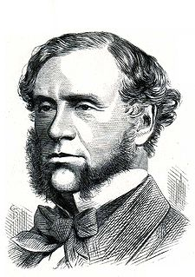
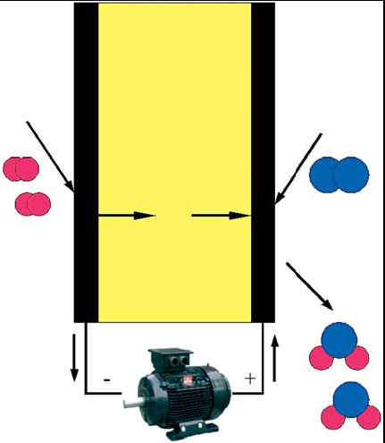

Reakcia na anóde:
2H₂ → 4H⁺ + 4e⁻ E⁰ = 0V
Reakcia na katóde:
4H⁺ + 4e⁻ + O₂ → 2H₂O E⁰ = 1,229V
Celkový dej:
2H₂ + O₂ → 2H₂O U = 1,229V
História palivových článkov
Koncepciu prvého PČ vytvoril v r. 1839 britský vedec a vynálezca sir William Robert Grove, ktorý zistil, že procesom inverzným k elektrolýze vody možno vyrábať elektrickú energiu. F. T. Bacon predstavil v polovici 20. storočia prvý prevádzkyschopný PČ. V nasledujúcich rokoch
sa PČ stali základným energetickým systémom mnohých vesmírnych programov NASA.
Využitie palivových článkov PEM
PČ PEM by si v blízkej budúcnosti mali nájsť uplatnenie v mobilných aj stacionárnych aplikáciách. Ide predovšetkým o automobilový a letecký priemysel. Otázne však ostávajú možnosti uskladňovania vodíka a jeho následného použitia v mobilných aplikáciách. Na trhu sa objavujú prototypy automobilov poháňaných PČ či už na vodík, alebo na metanol. Nevýhodou je ich vysoká cena a nedostupnosť čerpacích staníc.
Spracoval: Matej Šima 1.C

Slide 52

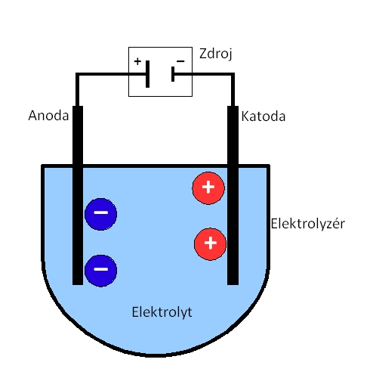

Pán Šikovný
Elektrolýza
Elektrolýza je fyzikálno-chemický dej, spôsobený prechodom elektrického prúdu cez roztok alebo cez taveninu, pri ktorom dochádza k chemickým zmenám na elektródach, pričom sa mení elektrická energia na chemickú energiu. Elektricky vodivý roztok obsahuje zmes kladných a záporných iónov, ktoré vznikajú disociáciou molekúl. Prechodom elektrického prúdu dochádza k pohybu kladných iónov (katiónov) k zápornej elektróde (katóde) a záporných iónov (aniónov) ku kladnej elektróde (anóde). Na elektródach takýmto spôsobom môže prebiehať chemická reakcia – medzi iónmi a elektródou, medzi iónmi samotnými alebo iónmi a roztokom.

Slide 53

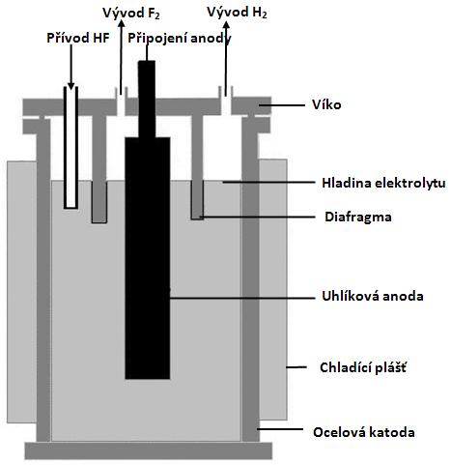
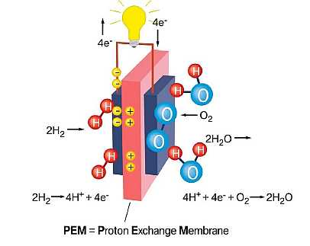
Elektrolýzer 
PEM = Proton Exchange Membrane – Membrána oddeľujúca v palivovom článku časť katódy od anódy. 

Slide 54

PEM elektrolyzér - je systém, slúžiaci k elektrolýze vody. Elektrolyzér sa skladá z pozitívnej a negatívnej elektródy, oddelených membránou (PEM), elektrolytom je voda. Jednotlivé typy elektrolyzéru sú odlišné podľa druhu a usporiadania elektród a elektrolytu. Jadro tvorí tenká polopriepustná membrána, ktorá je na oboch stranách pokrytá vrstvou katalyzátoru. Tieto dve strany tvoria katódu a anódu článku. Po pripojení jednosmerného napätia, ktoré môžeme získať napr. prostredníctvom solárnych článku, dochádza k rozkladu vody na vodík a kyslík (cca pri napätí 1,23 V). Účinnosť tohto modelu je asi 85%. Po priložení jednosmerného napätia sa začnú uvoľňovať na anóde molekuly kyslíka; katióny vodíku a elektróny. Vodíkové ióny H⁺ putujú membránou a tvoria na katóde spolu s elektrónmi, „tečúcimi“ elektrickým obvodom, atómy vodíka, molekuly vodíka - plynný vodík.
Anodická strana zhromažďuje molekuly kyslíka - plynný kyslík.
Anodická reakcia: (oxidácia) 2H₂O  4H⁺ + 4e⁻ + O₂
Katodická reakcia: (redukcia) 4H⁺ + 4e⁻  2H₂
PEM elektrolyzér

Slide 55

Iné spôsoby výroby vodíka:
Zo zemného plynu
Z bioplynu
Zo splyňovania biomasy
Využitím elektriny z veternej energie
Využitím elektriny zo solárnej energie
Z geotermálnych plynov
Z metanolu a amoniaku
Spracoval: Lukáš Havrila 1.C

Slide 56

Pani Podnikavá

Slide 57

Ako dlho vydžia neobnoviteľné zdroje energie?
Ropa nám pri súčasnej spotrebe vydrží už
len 41 rokov.
Zemný plyn len 62 rokov.
Jediný utešujúci zdroj je uhlie ktoré nám vydrží
ešte 224 rokov no je najviac škodlivé pre
prírodu.
Udávaná životnosť platí len za predpokladu, že spotreba daného
paliva zostane na súčasnej úrovni. Vzhľadom na celosvetový trend
vývoja spotreby energie , ktorý je charakterizovaný trvalým rastom
na všetkých kontinentoch ukazujú sa vyššie uvedené čísla ako nereálne. Mierny optimizmus však môže vzbudzovať
skutočnosť, že udávané rezervy sa menia každý rok, čo súvisí s objavovaním nových zdrojov. Skutočnosťou je, že rezervy
sa práve v dôsledku intenzívneho prieskumu nových ložísk zvýšili v prípade ropy z 540 miliárd barelov v roku 1969 na asi
1000 miliárd barelov v roku 1997. To však neznamená, že zásoby ropy sú neobmedzené. Zem bola ropnými spoločnosťami
preskúmaná veľmi podrobne, pričom najväčšie, najlacnejšie a najperspektívnejšie ložiská ropy boli už s najväčšou
pravdepodobnosťou objavené. Navyše s výnimkou obrovského podzemného rezervoáru ropy na Blízkom Východe,
boli už najlepšie zdroje ropy vo svete z veľkej časti vyčerpané.

Slide 58

Ropa
Ropa je hnedá až nazelenalá horľavá kvapalina
tvorená zmesou uhľovodíkov, najmä alkánov.
Pravdepodobne vznikla rozkladom zvyškov
pravekých rastlín a živočíchov. Nachádza sa vo
vrchných vrstvách zemskej kôry – najčastejšie v
oblasti kontinentálnych šelfov. Je základnou
surovinou petrochemického priemyslu. Náleziská
ropy sú pod nepriepustnými vrstvami, v hĺbkach
až 8 km pod zemským povrchom.

Slide 59

Slniečko
SLNEČNÁ ENERGIA: je energia ukrytá v lúčoch Slnka. Je to ekologicky
čistý zdroj energie, ktorý sa nevyčerpá pokým nezanikne Slnko, čo sa stane
až o miliardy rokov. Energia Slnka je ukrytá v oceánoch a riekach, ako aj
vo vetre. Slnko potrebujú všetky živé tvory, no ľudia využívajú iba zlomok
slnečnej energie.
VYUŽÍVANIE SLNEČNEJ ENERGIE
Rozlišujeme tri základné spôsoby využitia slnečnej energie :
•Pasívne využitie vhodnou architektúrou, kde tvar a výstavba budov je
navrhnutá tak, aby dopadajúce žiarenie a následne
jeho skladovanie a distribúcia po budove viedli k maximálnemu efektu.
•Využitie slnečných kolektorov na prípravu teplej úžitkovej vody
resp. vykurovanie priestorov.
•Výroba elektrickej energie slnečnými (fotovoltaickými) článkami alebo
inými systémami koncentrujúcimi slnečné žiarenie.

Slide 60

Uhlie
Uhlie sa postupne vracia späť ako lacný a spoľahlivý
zdroj energie. Zostávajúce svetové zásoby uhlia sa
stávajú čoraz zaujímavejšími nielen pre súkromné firmy,
ale aj pre USA a vlády európskych a ázijských krajín.
Dôvodom je celkový dopyt po energiách, ktorý
dosahuje dosiaľ nevídane vysokú mieru. Zatiaľ čo sa
technológie čistého spaľovania uhlia zdokonaľujú,
faktom zostáva, že uhlie je jedným z najšpinavších
fosílnych palív. Očakáva sa, že úplne čisté spaľovanie
uhlia (napríklad vďaka technológii zachytenia a uskladnenia CO2) nebude
ekonomicky realizovateľné skôr ako za 20 rokov. Environmentalisti tiež tvrdia,
že kvôli negatívnemu pocitu spoločnosti vyplývajúcemu z globálneho otepľovania
nie je uhlie odpoveďou na aktuálne energetické výzvy.

Slide 61
Ďakujeme za pozornosť ☺
EKO - team I.C

Slide 62
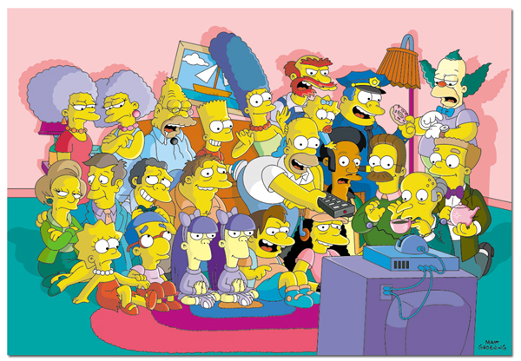
...Simpsonovci...
(Rodina meniaca chod sveta...)
Žiačky 1.C
Mária Gubová
Alexandra Šofranková
Katarína Džačovská
Katarína Tlučková
Paula Drabiščáková
Martina Halušková

Slide 63

Pán Šikovný
Čo je elektrolýza?
-rozklad chemických látok pôsobením jednosmerného elektrického prúdu
-elektrolýza je fyzikálno-chemický dej, spôsobený priechodom elektrického prúdu cez roztok, pri ktorom dochádza k chemickým zmenám na elektródach

Slide 64
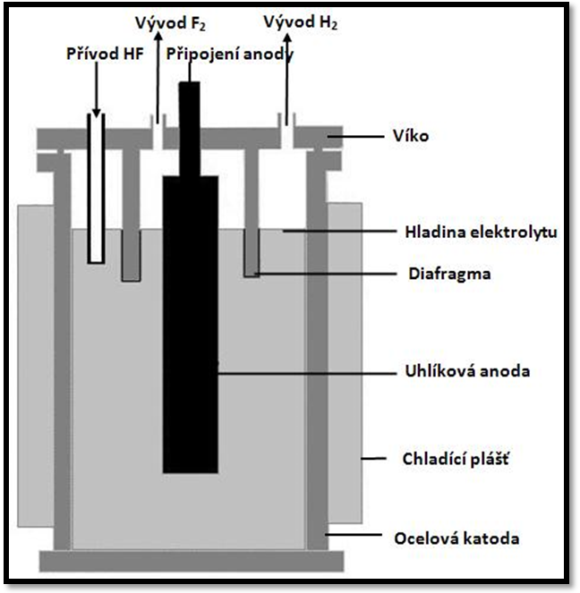
Elektrolyzér
-je zariadenie, v ktorom prebieha elektrolýza (tj. chemické reakcie za pôsobenie jednosmerného elektrického prúdu)
-používa sa k elektrochemickej výrobe chemikálii, čistení kovov, pokovovaní predmetov
< Elektrolyzér a jeho časti

Slide 65
PEM membrána
(Proton Exchange Membrane)
PEM - elektrolyzéra je systém, slúžiaci k elektrolýze vody. Skratka PEM (Proton Exchange Membrane či Polymer Electrolyte Membrane) v názve, označuje membránu prepúšťajúcu protóny, ktoré tvoria jadro tohto modelu.
Elektrolyzér sa skladá z pozitívnych a negatívnych elektród, oddelených membránou (PEM), elektrolytom je voda. Jednotlivé typy elektrolyzérov sú rozdielne podľa druhu a usporiadania elektród a elektrolytu. Jadro tvorí už spomínaná tenká polopriepustnú membrána, ktorá je na oboch stranách pokrytá vrstvou katalyzátora. Tieto dve strany tvoria katódu a anódu článku.
Po pripojení jednosmerného napätia, ktoré môžeme získať napríklad prostredníctvom solárnych článkov, dochádza k rozkladu vody na vodík a kyslík (cca pri napätí 1,23 V). Účinnosť tohto modelu je asi 85%.
Po priložení jednosmerného napätia sa začnú uvoľňovať na anóde molekuly kyslíka; katión vodíka a elektróny. Vodíkové ióny H + putujú membránou a tvoria na katóde spolu s elektrónmi, "tečúce" elektrickým obvodom, atómy vodíka, molekuly vodíka - plynný vodík.

Slide 66

Anodická reakcie: (oxidácia) 2H 2 O = 4H + + 4e - + O 2 4H + + 4e - + O 2
Katodická reakcie: (redukcia) 4H + + 4e - = 2H 2 2H 2

Slide 67
VODÍK AKO ZDROJ ENERGIE BUDÚCNOSTI
-vodík znižuje emisie skleníkových plynov až o 20%, zmierňuje klimatické zmeny
-vodík je rozšírený hlavne v podobe najznámejšej molekuly- vody, jeho získavanie je podmienené chemickým rozkladom nazývaným elektrolýza vody
-doteraz využívanou formou získavania vodíka je hlavne parná reformácia zemného plynu. Pri tomto spôsobe sa stráca hlavná výhoda využívania daného paliva, ktorá predstavuje ekologicky čisté palivo, vzhľadom na produkciu veľkého množstva CO2 pri daných procesoch.
-vodíka ako paliva sú tiež vysoké náklady na jeho výrobu a veľká hmotnosť palivovej nádrže, ktorá je potrebná na zabezpečenie dostatočne dlhého dojazdu vozidla.
-pre skladovanie vodíka sa v súčasnosti využíva viacero spôsobov. Vo vozidlách sa osvedčilo hlavne chemické viazanie vodíka na kov (metal-hydridové batérie), vysokotlakové a kvapalné skladovanie. Každá s týchto možností však v sebe ukrýva isté problémy. Tak napr. metal - hydrid má vysokú hmotnosť, kvapalný vodík si vyžaduje udržovanie veľmi nízkych teplôt v palivovej nádrži a tlakové skladovanie je komplikované z hľadiska technického prevedenia a bezpečnosti. V posledných rokoch sa najbežnejším stalo kvapalné skladovanie.

Slide 68

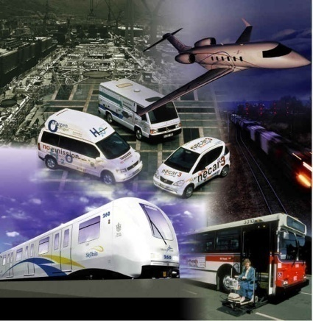
Faraday - skromný génius
-Michael Faraday (1791 - 1867) sa narodil 22. septembra 1791 v Newingtone neďaleko Londýna v chudobnej rodine kováča
-1815 začal pomáhať Davymu pri chemických pokusoch a samostatne riešil menšie úlohy
-dosiahol cenné výsledky: získal 2 nové zlúčeniny chlóru s uhlíkom
-1824 člen Kráľovskej spoločnosti, o rok neskôr objavil benzén + sa stal riaditeľom laboratória Kráľovského ústavu
-neskôr profesor chémie a po smrti Davyho jeho nástupcom
-jediný romantik fyziky

Slide 69
ZÁVER A NÁZOR PÁNA ŠIKOVNÉHO
Keď si to tak všetko vezmem do úvahy a plány o vodíkových autobusoch budú reálne tak si položím len jednu otázku: ,,Stane sa tento novy typ autobusu našou budúcnosťou(spásou) alebo hrozbou?“
V mojej práci som vám priniesol výhody aj takzvane nevýhody výmeny nafty za vodík.
Tieto autobusy na vodíkový pohon sú síce finančne náročné, ale zdravie má vždy ostať na prvom mieste. Vodíkový autobus nielenže jazdi potichu a plynulo no jeho najväčšou výhodou je, že počas jazdy nevylučuje žiadne škodlivé látky a znižuje podiel oxidu uhoľnatého v ovzduší. Vodíkový autobus využíva 40% až 60% energie. A preto sa možno domnievať, že zavedením vodíka do dopravy spotreba energie pravdepodobne vzrastie do tej miery, že nebude možné vykryť jej výrobu z obnoviteľných zdrojov. A tak produkciu budú musieť zabezpečiť neekologické tepelné a jadrové elektrárne.
Teraz ostáva už iba na nás čo si vyberieme!

Slide 70

Pán Zodpovedný
Vlastnosti vodíka:
1. najľahší plyn, 14-krát ľahší ako vzduch
2.vďaka veľkosti svojich molekúl bez ťažkostí preniká kovmi(železo, platina...)
3.má vyššiu schopnosť vodivosti tepla ako vzduch(jeho ľahké molekuly sa pohybujú podstatne rýchlejšie)
4.v prírode sa nikdy nevyskytuje izolovane, len v zlúčeninách s inými prvkami
5.je bez farby, zápachu a chuti
6.horľavý
7.rozpustnosť vo vode nepatrná, v alkohole lepšia

Slide 71
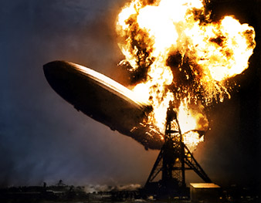
Vodík
Izotopy vodíka: 1. Prócium (tzv. ľahký vodík)=štruktúra atómu je
1 protón, 1 elektrón, 0 neutrónov
2. Deutérium (ťažký vodík)= 1 protón,
1 neutrón, 1 elektrón
3. Trícium=1 protón, 2 neutróny, 1 elektrón
Kto objavil vodík: Henry Cavendish r. 1766
Pomenovanie: A. Lavoisier nazval vodík hydrogenium podľa gréckych slov
hydór = voda a gennaó = vytváram
Teplota varu vodíka: 252.87 °C pri tlaku 105 Pa
Hustota vodíka: 0,0826 kg.m-3 pri teplote 20
Označenie tlakových fliaš s vodíkom: červenou farbou
Vodík vo vesmíre: Vodík je z 98 % najčastejší prvok vo vesmíre. Tvorí
prevažnú časť hmoty vo vesmíre.
Vodík vo vzducholodiach: využívalo sa, že vodík je ľahší ako vzduch
Príčina náhrady héliom vo vzducholodiach: výbušnosť vodíka(katastrofa
vzducholode Hindenburg, r.1937

Slide 72
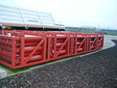
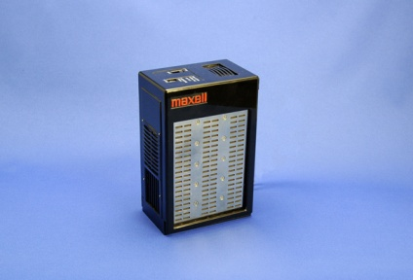
Metódy uskladňovania vodíka:
1. v stlačenej forme
2. v kvapalnom stave
3. v kovových hybridoch = bezpečná metóda
Metóda využiteľná pre vodík ako palivo pre palivový článok:
metóda skladovania vodíka v kovových hybridoch
Jadrová fúzia vodíka:
-podmienkou je, že dve jadrá atómov sa musia zlúčiť = na to je potrebné, aby boli k sebe čo najbližšie a pohybovali sa k sebe obrovskou rýchlosťou(na dosiahnutie takejto rýchlosti sa využíva zohrievanie až na niekoľko miliónov stupňov)
-vo vodíkovej bombe sa používajú dva izotópy vodíka - deutérium a trícium
-preto podmienkou jadrovej fúzie vodíka je získanie deutéria, tzv. ťažkej vody(D2O) z 5000 litrov obyčajnej vody a tiež umelá výroba trícia, ktoré sa nevyskytuje voľne v prírode

Slide 73
Palivové články v automobiloch: Bezpečnosť palivových článkov v automobiloch spočíva v tom, že vodík potrebuje k horeniu veľmi veľa kyslíka a toľko ho ovzdušie v okolí nádrže neobsahuje.
Príklady iných alternatívnych palív:
1. Propán-bután(tzv. LPG)=vyžaduje si osobitné opatrenia z hľadiska
bezpečnosti
2. Zemný plyn = nízke riziko požiaru; palivové nádrže nie sú bezpečné pri
umiestnení pod vozidlo, preto sa montujú na spevnenú strechu
3. Etanol= nevýhoda spočíva v tom, že jeho výpary majú negatívny účinok
na ľudský organizmus a ovplyvňujú vodičovu schopnosť riadiť vozidlo
4. Metanol= toxicita pri vdýchnutí aj pri pôsobení na kožu (riziko pri
čerpaní paliva)

Slide 74
Záver (názor pána Zodpovedného):
Svojím výskumom som zistil, že každé palivo má isté nevýhody čo sa týka hľadiska bezpečnosti.
Nebezpečenstvo vzniká hlavne pri nesprávnej manipulácii. Preto aj pri vodíku hlavným opatrením je byť dôsledný a predvídavý pri konštruovaní autobusu.
Pre moje deti tu pri cestovaní vždy bude isté riziko, aj keď nepatrné, no riziko tiež vidím aj v stave životného prostredia, ak budeme naďalej používať palivá s vysokým obsahom emisií.

Slide 75

Pani Podnikavá
Za predpokladu súčasnej ročnej ťažby sa zásoby ropy odhadujú na 45 rokov, plynu na 70 a uhlia na 250 rokov. Takže sa nám začína vyskytovať otázka aké budú ďalšie zdroje energie.
Pre uskutočnenie sa solárno-vodíkového energetického cyklu je potrebná slnečná energia a vodík.
Solárno-vodíkový cyklus funguje na takomto princípe: slnečná energia nahreje solárne panely, so solárnych panelov vedu elektródy do vody kde sa odštiepuje vodík čo vedie k tvorbe jednosmerného prúdu pre pohon elektrického motora.

Slide 76

Primárne zdroje energie:
Ropa
základom spracovania ropy je jej frakčná destilácia, pri ktorej sa oddeľujú pri atmosférickom tlaku jednotlivé skupiny uhľovodíkov podľa ich bodu varu.
Najľahšie plynné uhľovodíky sú metán, etán, propán, bután. Posledné dva sú hlavnou súčasťou automobilového paliva LPG.
Petroléter tvoria uhľovodíky s dĺžkou reťazca C5–7 (tv asi 30–70 °C). Používajú sa ako rozpúšťadlá, napr. pri chemickom čistení odevov. Ďalšie frakcie sú benzín (C6–12, 40–200 °C), petrolej (C10–15, 150–300 °C), z ktorého sa vyrába letecký benzín, plynový olej (C10–20, 200–300 °C), z ktorého sa získava motorová nafta a ľahký vykurovací olej.
Zvyšok (tzv. mazut) sa podrobuje vákuovej destilácii za zníženého tlaku, čím sa oddeľujú ťažké vykurovacie oleje od asfaltu.
Uhľovodíky s dlhými reťazcami (C35 a viac) môžu byť hydrokrakovaním rozštiepené, čím vzniknú mazacie oleje.

Slide 77
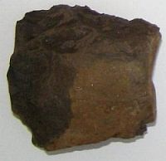

Zemný plyn- je prírodný horľavý plyn využívaný ako významné plynné fosílne palivo. Je to zmes uhľovodíkov, z ktorých 50 až 98 % objemu tvorí metán. Okrem metánu obsahuje aj propán, bután a ďalšie látky. Je ľahší ako vzduch, nie je otravný, ale je nedýchateľný a dusivý. Je bezfarebný a bez zápachu, preto sa pri úprave odorizuje tetrahydrotiofénom, aby bol identifikovateľný.
Hnedé uhlie- je geologicky mladší druh uhlia s nižším stupňom preuhoľnenia (50-70 % uhlíka). Najmladšie hnedé uhlie so zreteľne zachovanou štruktúrou dreva sa nazýva lignit. Hnedé uhlie vzniklo z rastlín treťohôr.
Všetky tieto primárne zdroje energie sa využívajú na výrobu elektrickej energie, tepelnej energie a okrem hnedého uhlia aj v automobilovom priemysle.
Z energetického hľadiska je uhlie najlepšie palivo a najhoršie je na tom zemný plyn.

Slide 78
Záver (názor pani Podnikavej)
Pani Podnikavá je toho názoru, že nový ektoautobus je veľmi dobré riešenie pre školu a pre životné prostredie pretože nevznikajú nebezpečné výpary a neohrozuje to životné prostredie. Nevýhodou je, že vodík je vysoko výbušná látka, čo znamená, že je možné nebezpečenstvo výbuchu. Ektoautobus bude určite zabezpečený proti tomu aby sa stala nejaká nehoda takže pani Podnikavá je jednoznačne za tento návrh ektoautobusu.

Slide 79

Pán Zelený
Ozónová vrstva
• je to 2,5 - 3,8 mm hrubá vrstva
• je zložená z molekúl ozónu (O3), ktorý vzniká pri fotochemických reakciách v ovzduší
• jej najdôležitejšou funkciou je chrániť život na Zemi pred škodlivým UV žiarením
Látky poškodzujúce ozónovú vrstvu
Halóny
Freóny
• používajú sa ako chladiace chemické organické zlúčeniny, ktoré obsahujú minimálne jeden atóm médium v chladiarenských technológiách a chladničkách
• sú to zlúčeniny s chlórom a brómu v molekule fluóru
• sú to látky s rozsiahlym ničivým účinkom a rezistenciou v atmosfére až niekoľko sto rokov

Slide 80
Opatrenia na obnovu ozónovej vrstvy
Svetové spoločenstvo prijalo významné dokumenty:
Viedenský dohovor o ochrane ozónovej vrstvy (1985)
Montrealský protokol o látkach, ktoré poškodzujú ozónovú vrstvu (1987)
Tieto dokumenty podpísalo viac ako 160 krajín, vrátane Slovenska
Globálne otepľovanie:
O globálnom otepľovaní hovoríme, keď sa priemerná teplota oceánov a atmosféry počas viacerých rokov zvýši v mierke celej planéty.
Príčinami globálneho otepľovania sú plyny ktoré sa nachádzajú v atmosfére a pohlcujú slnečné žiarenie, a tak atmosféru a zemský povrch otepľujú. To sú tzv. skleníkové plyny, ktoré spôsobujú fenomén nazývaný skleníkový efekt. Sú to predovšetkým vodná para, oxid uhličitý, metán, oxid dusný, chlorfluorované uhľovodíky (freóny) a ozón.

Slide 81
Skleníkový efekt
-je zadržiavanie tepla atmosférou pri tepelnej výmene medzi povrchom Zeme a kozmickým priestorom.
Slnečné lúče dopadajú na steny skleníka.
Časť žiarenia : - odrazí sa od stien
- časť steny prepustia.
Energia prepusteného žiarenia ohreje v skleníku všetko, na čo slnečné lúče dopadnú.
Výsledok: teplota vo vnútri skleníka sa zvyšuje, vzniká "skleníkový efekt".
Príčina : rast koncentrácie skleníkových plynov v atmosfére :
oxid uhličitý- je spôsobený hlavne spaľovaním fosílnych palív a úbytkom lesov.
Hlavné vlastnosti: - bezfarebný plyn skvapalnený pod tlakom nehorľavý
- v plynnej fáze ťažší než vzduch
- pri uvoľnení tlaku sa rýchlo odparuje; pri tom sa ochladí a vytvára uhličitý sneh
-pri bežnom tlaku len v tuhom alebo plynnom skupenstve
-suchý ľad je veľmi chladný (-78,5°C) a spôsobuje omrzliny
-pri zohriati prechádza z tuhého skupenstva priamo do plynného (sublimácia)
-nie je jedovatý, ale účinkuje okrem iného na srdcový rytmus a frekvenciu dychu
-už koncentrácie 8-10 % môžu byť po 30-60 minútach smrteľné
Metán, oxid dusný, ozón, chlorofluorouhľovodíky (CFC)
Prejavy skleníkového efektu:
-roztápanie antarktických ľadovcov
-stúpanie hladiny oceánov
-následné zaplavovanie pobrežných oblastí

Slide 82
Záver(názor pána Zeleného)
Pokiaľ sa chceme vyhnúť extrémnym dôsledkom globálneho otepľovania a klimatických zmien, nesmieme v priebehu budúceho storočia spáliť viac ako jednu štvrtinu súčasných zásob fosílnych palív. Znížiť používanie fosílnych palív ako je benzín, nafta, zemný plyn a uhlie. Jedným zo spôsobov, ako to môžeme dosiahnuť je, že vytvoríme systémy vykurovania a stroje, ktoré dokážu spaľovať palivo efektívnejšie. Alebo môžeme stavať domy a budovy, v ktorých sa menej mrhá teplom, môžeme vytvoriť systémy dopravy, pri ktorom by bolo používať zdroje energie, ktoré nespaľujú palivo a neuvoľňujú oxid uhličitý. Atómová energia je jednou z možností, avšak mnohí ľudia sa obávajú nebezpečia, ktoré s tým môže súvisieť. Ďalšími alternatívami sú veterná, prílivová, vodná a geotermálna energia.

Slide 83
Pán Novák
Z ktorých častí sa skladá palivový(galvanický)článok?
-dve elektródy(anóda a katóda),medzi nimi je elektrolyt a elektródy spája elektrický vodič.
Čím sa líšia jednotlivé typy palivových článkov?
-pracujú pri rôznych teplotách, elektrolyt je pevný alebo kvapalný alebo plynný, namiesto kyslíka sa používa peroxid vodíka, namiesto elektródy z kovu je uhlíková nanorúrka
Vymenujte niektoré typy palivových článkov.
a) s nízkou prevádzkovou teplotou - alkalické, polymérové, metanolové
b) so strednou prevádzkovou teplotou - s kyselinou fosforečnou
b) s vysokou prevádzkovou teplotou - s taveninou karbonátu, keramické

Slide 84
Na akom princípe funguje vodíkový PEM palivový článok?
Palivový článok je elektrochemické zariadenie, ktoré mení chemickú energiu priamo na elektrickú energiu. V typickom palivovom článku je plynné palivo kontinuálne privádzané k anóde (záporná elektróda) a oxidovadlo (napr. vzdušný kyslík) je kontinuálne privádzaný ku katóde. Elektrochemická reakcia prebieha na elektródach a produktom reakcie je elektrický prúd.
Z akého materiálu sú vyrobené elektródy v PEM palivovom článku?
Elektróda pozostáva z dvoch podstatných častí: plynovo difúznej vrstvy a samotnej elektródy. Elektródu tvorí látka z pórovitého uhlíka s hydrofóbnym povlakom.
Napíšte deje, ktoré prebiehajú na elektródach v PEM palivovom článku
a.)na anóde : 2H2―›4H++4e-
b.)na katóde :4H++4e-+O2―›2H2O
c.)sumárna reakcia:2H++O2―›2H2O
Aké sú výhody vodíkových palivových člnkov vzhľadom k znečisťovaniu ŽP?
Znižuje sa znečistenie atmosféry plynmi, priama premena chemických látok na elektrinu, spojená s vyššou efektivitou v porovnaní so štandardnými motormi akumulátormi alebo elektrárňami, dosahuje vyššiu účinnosť pri porovnateľnej hmotnosti,
Nemajú pohyblivé časti a preto nespôsobujú nijaký hluk ani otrasy a minimalizujú sa nároky na údržbu a opravy

Slide 85
Pre ktoré oblasti sú tieto palivové články dnes používané a vyvíjané?
Ponorky, kozmonautika, spotrebiče, pohon automobilov
Vyhľadajte informácie o vedcovi, ktorému pripisujeme objav palivových článkov.
Sir William Grove,
-narodil sa vo Swansea, Wales v roku 1811 na London Institution, bol profesorom fyziky (1840-1847)
-v roku 1839 vynašiel palivový článok
-po prvý raz ich využili vo vesmírnom programe Apol­lo v 60. rokoch minulého storočia na výro­bu elektriny, tepla/chladu a vody a odvte­dy sú súčasťou všetkých raketoplánov.
Palivový článok je zariadenie, ktoré vie previesť vodík na využiteľnú elektrickú energiu. Palivový článok je zložený z vrstiev moderných materiálov, na ktorých vodík a kyslík vzájomne reagujú a vytvárajú elektrickú energiu a vodu – a to bez sebemenších emisií.

Slide 86
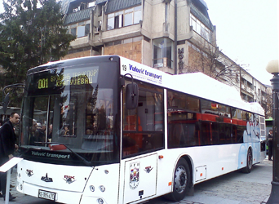
Pani Ružová
Vodík ako energia, využívaná v ekoautobusoch
prvýkrát objav ako palivový zdroj v kozmických dopravných prostriedkoch
palivové články poskytovali nielen energiu raketám, ale aj pitnú vodu pre kozmonautov na palube
palivové články okrem toho, že využívajú ako palivo vodík s neobmedzeným potenciálom, sa vyznačujú aj tým, že majú oveľa vyššiu účinnosť využitia energie ako motory s vnútorným spaľovaním

Slide 87
Dotazník
1.Aké poplatky by ste zaplatili za cestu ekoautobusom?
2.Za akú sumu by ste kúpili ekoautobus?
3.Kde by ste zaviedli tento ekoautobus?
Pýtala som sa náhodných 30 ľudí!
1. 25x : ako je teraz MHD
3x : menej ako MHD
2x : nič
2. 17x : cca 16 000€ (482 000sk)
12x : cca 13 000€ (392 000sk)
1x : cca 11 000€ (330 000sk)
3. 28x : v meste
2x : na dedine
Predpokladám, že prevažná väčšina opýtaných súhlasí s používaním ekoautobusu, lebo tento ekoautobus je vhodní pre životné prostredie.

Slide 88
Elektrónová konfigurácia vodíka je 1s1 čiže je nestabilnejšia ako 1s2, a preto sa vodík pri chemických reakciách snaží získať elektrónovú konfiguráciu 1s2. Elektrónová konfigurácia atómu vodíka je nestabilná, a preto vytvára vodík celú radu zlúčenín.( voda, amoniak, kyselina sírová, hydroxid sodný, ...)
Hydridy sú zlúčeniny vodíka s inými prvkami.
Podľa charakteru chemickej väzby v hydridoch, ich možno rozdeliť takto:
• Hydridy soľného typu, tzv. iónové hydridy
• Hydridy kovalentné
• Hydridy prechodných prvkov
• Prechodné hydridy : sú to hydridy na prechode medzi kovalentnými
a hydridmi prechodných prvkov

Slide 89
Vodík získavame zo zemného plynu a palivových článkov.
V súčasnosti sa vodík, ktorý je považovaný za alternatívnu pohonnú látku voči klasickým palivám, vyrába väčšinou práve z fosílnych palív. Takýto vodík ako palivo je síce ekologický, no v dôsledku spôsobu jeho výroby objem skleníkových plynov v ovzduší neznižuje.
Vhodnejší asi je procesom fotosyntézy, pri ktorom pôsobením slnečného svetla vzniká vodík.

Slide 90
Vodík založený na reakciách:
Zn + 2HCl → ZnCl₂ + H₂ ...príprava reakciou neušľachtilých kovov
2Na +2H₂O→ 2NaOH + H₂ ...získať elektrolýzou vody, kde sa vodík vylučuje na katóde

Slide 91
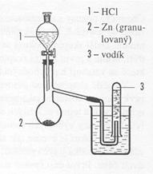
Aparatúra na prípravu vodíka

Slide 92

Ďakujeme za pozornosť!!!

Slide 93


Životné prostredie a vodíkový autobus
K. Terlecká, L. Pleceníková- Gašparová, N. Škatuľárová,
M. Semanová, Ž. Uhrinová, I. Timková 1.B

Slide 94
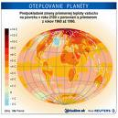
Čo je skleníkový efekt?
proces, pri ktorom sa ohrieva planéta
spôsobuje - globálne otepľovanie (vzrast priemernej teploty na svete)

Slide 95


Skleníkové plyny
oxid uhličitý(spaľovaním fosílnych palív), vodná para, ozón, oxid dusný, freóny, amoniak a oxid uhoľnatý

Slide 96
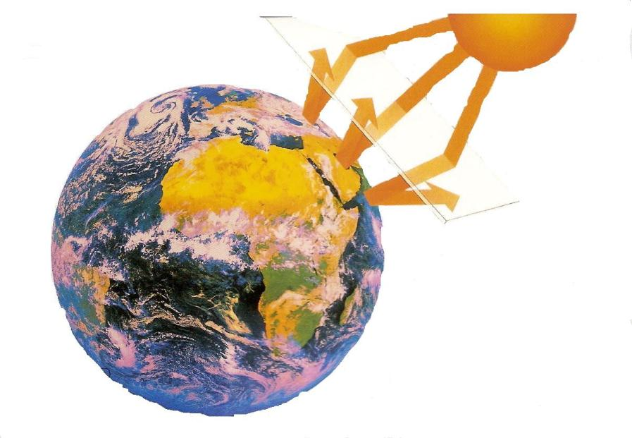
Vznik skleníkového efektu
oxid uhličitý- plyn, ktorý sa usádza vo vrchných vrstvách atmosféry
slnko teplo odraz zo Zeme naspäť do kozmu – ideálna situácia
slnko teplo udržiavanie sa na Zemi (skleníkový efekt ) - otepľovanie planéty

Slide 97

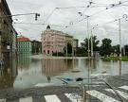
Dôsledky globálneho otepľovania
zvýšenie hladiny morí a oceánov zaplavenie prímorských oblastí

Slide 98

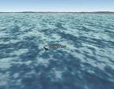
topenie ľadovcov

Slide 99

rozširovanie púští, posun klimatických pásem

Slide 100

častejšie zmeny počasia
hurikány, búrky, záplavy

Slide 101

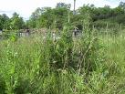
zánik niektorých druhov rastlín

Slide 102

zvyšovanie priemernej teploty ak bude oxid uhličitý pribúdať takým tempom ako doteraz, o 50 rokov stúpne priemerná teplota o 1,5 až 4 stupne Celzia

Slide 103
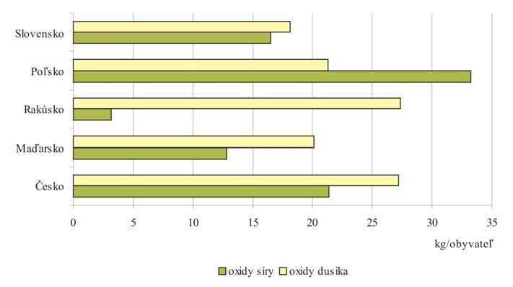
OvzduŠie
Zložky ŽP a ich stav na SR
Vývoj emisií oxidov dusíka a (NOX) a oxidov síry (SOX) na osobu (r.2005):

Slide 104
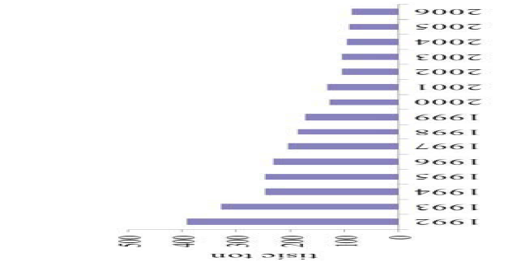
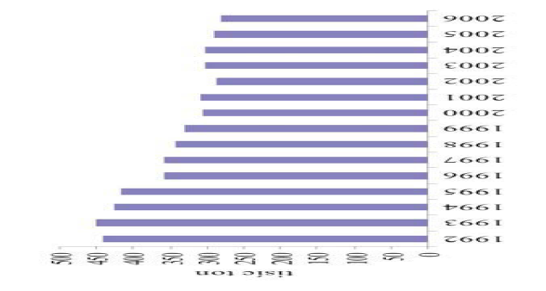
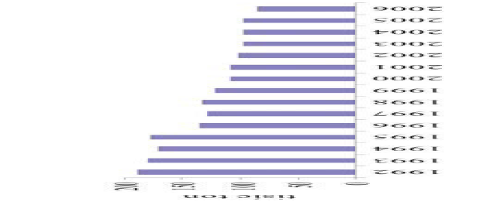
Vývoj emisií SO2 Vývoj emisií CO : Vývoj emisií NOX:

Slide 105
Podiel emisií nemetánových prchavých organických látok (NMVOC) podľa sektorov ich vzniku:
 |  | r. 1990 | r. 2006
1. | Spaľovacie procesy | 9,4 % | 14,4 %
2. | Spaľ. procesy v priemysle | 0,8 % | 1,1 %
3. | Priemyselné technológie | 20,5 % | 7,4 %
4. | Ťažba a distribúcia nerastných surovín | 6,4 % | 8,0 %
5. | Používanie rozpúšťadiel a ostatných výrobkov | 34,8 % | 48,1 %
6. | Doprava | 24,3 % | 19,6 %
7. | Nakladanie s odpadom | 3,3 % | 0,3 %

Slide 106
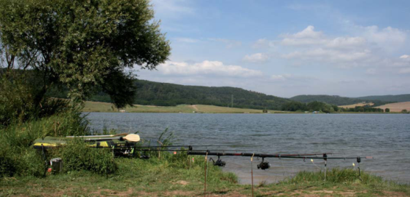
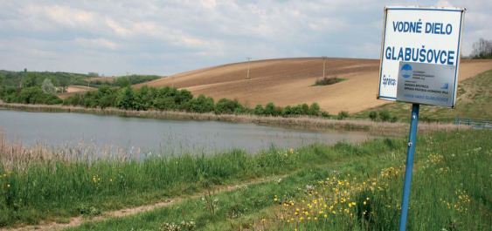
VODA
POVODIE | STAV (trieda kvality)
Dunaj - Morava, Malý Dunaj | II.-IV.
Váh - Váh, Nitra | IV.-V.
Hron - Hron, Ipeľ, Slaná | V.
Bodrog - Hornád, Poprad | V.
Torysa - Poprad | IV.-V.
I. - veľmi čistá, II. - čistá, III.- znečistená, IV. - silne znečistená, V. - veľmi silne znečistená voda

Slide 107
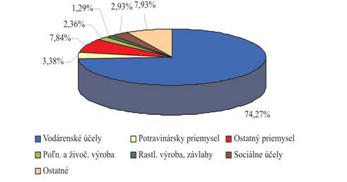
Užívanie podzemnej vody v roku 2007 podľa účelu využitia :

Slide 108
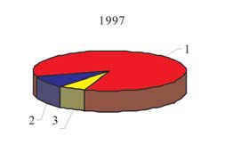
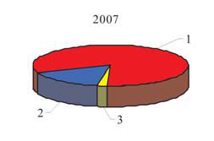
Porovnanie užívania povrchovej vody v roku 1997 a 2007:
85% | 1 Priemysel | 82%
9% | 2 Vodovody | 16%
6% | 3 Závlahy | 2%

Slide 109
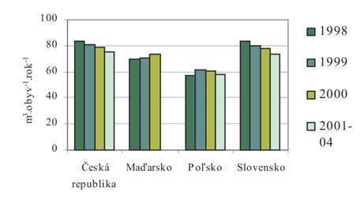
Ročná spotreba vody z verejných vodovodov na obyvateľa vo vybraných štátoch (m3.obyv-1. rok-1)

Slide 110
čistiarne odpadových vôd
-r.2007 - pribudlo 46 čistiarní odpadových vôd
- ich počet 500
Najväčší podiel predstavovali mechanicko-biologické ČOV (84,2 %).
- zahraničie:
Rakúsko
Dánsko
Fínsko čistených 70% odpadových vôd
Nemecko
Holandsko
Švédsko
*v južnej Európe sa týmto spôsobom čistí len 10 % vypúšťaných odpadových vôd
- vedľajší produkt - čistiarenský kal

Slide 111
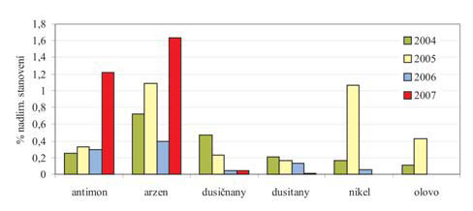
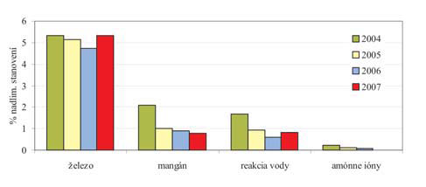
Anorganické ukazovatele v sieťach SR:

Slide 112
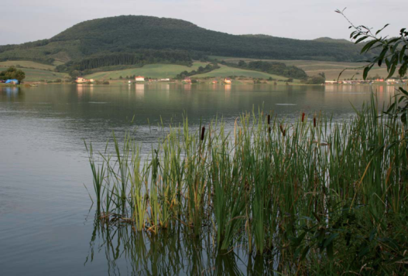
kvalita vody na kúpanie
-odobratých 380 vzoriek vôd- vykonaných 4 621 vyšetrení (fyzikálno-chemických, mikrobiologických a biologických ukazovateľov kvality vody)
166 vyšetrení ukazovateľov presahovalo medzné
hodnoty národných limitov
- nesplnené limity: Veľká Domaša, Tíšava, pláž Ormet a Drieňok
- zákaz kúpania: Zelená voda Kurinec, Tona Šurany

Slide 113
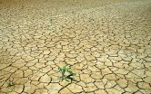

Pôda
Degradácia pôdy:
PRÍČINY:
Dezertifikácia
- proces rozširovania, postupu púští
Zhutňovanie pôdy
- odoberanie fyzikálnych vlastnosti pôdy
Erózia pôdy
- proces rozrušovania a odstraňovania časti zemského povrchu pôsobením vonkajších (exogénnych) činiteľov

Slide 114

geológia
Vplyv ťažby nerastných surovín na životné prostredie:
podrúbanie územia
odvodňovanie horninových komplexov
zníženie výdatnosti využívaných zdrojov podzemnej vody
kontaminácia povrchových
a podzemných vôd

Slide 115

Znečistenie životného prostredia
Hlavný znečisťovateľ- doprava
- emisie z výfukov motorových vozidiel až 10 miliárd m3/ rok

Slide 116



Vplyv emisí na životné prostredie:
Na všetky živé organizmy
Na zdravie ľudí
Na globálne klimatické zmeny

Slide 117
Škodliviny:
oxid uhoľnatý (CO)
uhľovodíky (HC)
tekavé organické látky (VOCs)
oxidy dusíka (NOx)
oxid síričitý (SO2)
ťažké kovy (napr. olovo)
oxid uhličitý (CO2).

Slide 118

Podiel dopravy na koncentrácii je v priemere až 75%
Najvyššia koncentrácia škodlivín vo vzduchu:
- rušné križovatky
-cesty s hustou premávkou
-podzemné parkoviská
-tunely alebo miesta v blízkosti čerpacích staníc

Slide 119

až v 70% miest je minimálne raz do roka výskyt zimného
smogu
Príčiny: zvýšené koncentrácie tuhých častíc(SO2 a NO2)

Slide 120
Situácia na slovensku:
motorizácie ešte nedosiahla úroveň najvyspelejších krajín
emisie škodlivín z dopravy sú významné aj u nás
majú podobne ako v ostatných vyspelých krajinách rastúci trend

Slide 121
Údaje o emisiách zo spaľovania fosílnych
palív a príspevok z dopravy v Slovenskej
republike v roku 1994 :
 | Emisie z dopravy (t) | Celkové emisie (t)
CO2 | 4,19 mil. | 43,4 mil.
NOX | 53 000 | 171 000
CO | 185 000 | 411 000
SO2 | 3 000 | 239 000

Slide 122
Kjótsky protokol
doplnok Rámcového dohovoru OSN o zmenách klímy
medzinárodná dohoda vyjednaná v súvislosti s globálnym otepľovaním
vyjednaný v Kjóte v Japonsku v decembri 1997
dohoda nadobudla platnosť 16. februára 2005

Slide 123



Ciele
znížiť emisie
oxidu uhličitého
metánu
oxidu dusíkatého
halogenovaných uhľovodíkov
perfluorovaných uhľovodíkov
hexafluoridu síry (SF6)
obchod s emisiami

Slide 124

Stav prijatia Kjótskeho protokolu (2009):
krajiny, ktoré
podpísali a ratifikovali
podpísali, čaká sa na ratifikáciu (žlté)
podpísali, zamietli ratifikáciu
nezaujali stanovisko

Slide 125






Pozícia EÚ
Zavedenie kvót v oblastiach:
energetický priemysel
výroba cementu
ocele
tehál
skla papiera

Slide 126


Opozícia
USA a Austrália
Spomaľovanie rastu svetových priemyselných demokracií
Politická záležitosť bez vedeckého podloženia
Presun fosílnych palív k chudobnejším národom
nezaoberá sa širšími otázkami udržateľného rozvoja

Slide 127

Vodík z pohľadu pána Zodpovedného
Dobrý deň! Ja som pán Zodpovedný a trápila ma stránka bezpečnosti vodíka ako paliva. Teraz Vám môj tím rozoberie túto problematiku. Vopred Vám ďakujem za Vašu pozornosť.

Slide 128


Je vodík nebezpečný?
globálny pohľad: nebezpečný, horľavý a výbušný plyn
realita – všetky paliva sú nebezpečné, horľavé a výbušné a v mnohých prípadoch je vodík bezpečnejší ako iné palivá

Slide 129

Nevýhody vodíka
jeho energetická hustota je pre daný objem nižšia ako energetická hustota iných palív
pri priamom použití vodíka v spaľovacom motore je účinnosť využitia energie len asi 10%
vysoké náklady na výrobu a vysoká hmotnosť palivovej nádrže
obmedzená sieť čerpacích
staníc

Slide 130

Výhody vodíka
čistota spaľovania
vodík má veľmi veľký rozptylový koeficient - je skoro nemožné, aby bol príčinou explózie v otvorenom priestore
vodík nie je toxický, nespôsobuje
koróziu a v prípade úniku z
nádrže nespôsobuje
environmentálne škody

Slide 131


Ako uskladniť vodík v aute
ťažko skladovateľné palivo (nízka energetická hodnota pre daný objem)
- pretlakové nádrže - pohltí jednu až dve pätiny energie, ktorá je vo vodíku uložená
- metal-hydridové batérie – chemické viazanie na kov (piliny titánu a železa)

Slide 132
Iné palivá
Benzín: nebezpečné palivo, ale naučili sme sa ho bezpečne používať, je toxický
Propán-bután (LPG): horí čistejšie ako benzín, motor vydrží viac a vyžaduje si menšie náklady na údržbu, nízka cena
Zemný plyn: nízke riziko požiaru, charakteristický, všeobecne nepríjemný zápach, ktorý je ľahko zistiteľný, veľmi obmedzený rozsah zápalnosti

Slide 133
BIOpalivá a Elektromobily
Etanol: výroba - obilie, zemiaky, kukurica, cukrová trstina…(aj metanol), škodlivé výpary
Metanol: výroba - BIOmasa, zemný plyn, uhlie..., bezpečnejší ako benzín (menej prchavý, dá sa uhasiť vodou), neviditeľný plameň, toxický
BIOnafta: výroba - z viac ako 300 druhov rôznych rastlín, použitie čistého oleja – ťažkosti - upravuje sa esterifikáciou na metylester (MERO/RME)
Elektromobily: nulové emisie, vysoká účinnosť, krátky dojazd na jedno nabitie

Slide 134

Nešťastie vzducholode Hindenburg
Vzducholoď LZ – 129 HINDEBURG bola v tých časoch jednou z najväčších vzducholodí na svete. Len jej objem 200 000m³ a dĺžka 245m boli na tie časy nepredstaviteľné.
Hindenburg: - pomenovaný po Paulovovi von Hindenburgovi (ríšsky prezident)
- najluxusnejší dopravný prostriedok 30. rokov 20. storočia
- mal uskutočniť až 18 zaoceánskych letov
- uniesol až 133 ľudí (aj s posádkou)

Slide 135


Priebeh havárie
( http://www.youtube.com/watch?v=F54rqDh2mWA )
6. mája 1937 sa HINDENBURG v podvečerných hodinách priblížil ku základni pri Lakehurst (New Jersey), kde mal pristáť. Pri pristávaní posádka vzducholode začala spúšťať na zem laná, ktoré mal pozemný personál pripútať ku KOTVOVÉMU STOŽIARU.
vo výške asi 60m nad zemou vypukol v zadnej časti lode požiar, následne výbuch vodíka a v priebehu 34 sekúnd bola celá vzducholoď v plameňoch.
na palube bolo vtom okamihu 97 osôb z ktorých 35 katastrofu neprežilo

Slide 136
Príčiny nehody
požiar spôsobila iskra, ktorá vznikla z nahromadenej statickej elektriny.
Hindenburg totiž nebol konštruovaný na to, aby sa na ňom mohol elektrický náboj voľne rozprestierať, a taktiež poťah bol od hliníkovej kostry oddelený nevodivými lanami.
vzducholoď pri lete prešla cez front, kde kotviace laná zvlhli a stali sa vodivými.
pri trení povrchu vzducholode o vzduch na ňom vznikol elektrický náboj.
vo chvíli, keď sa kotviace laná pripojené ku kostre dotkli zeme, došlo k uzemneniu celej hliníkovej kostry.
tým vznikol medzi poťahom a kostrou elektrický výboj
následne došlo k výbuchu vodíka, ktorý je v zlúčeninách so vzduchom veľmi výbušný

Slide 137

Dôsledky nehody
nehody vzducholodí aj predtým, ale Zepellin bol vždy pozoruhodne bezpečný (nalietaných 1,6 mil. km, prepravených 12 000 pasažierov)
negatívny komentár a filmové zábery z miesta nehody vyvolali veľké obavy a negatívnu publicitu
koniec dopravy prostredníctvom vzducholodí

Slide 138

Ešte raz Vám ďakujem za Vašu pozornosť a chcem sa poďakovať aj môjmu tímu: Juraj Dziak, Patrik Kalafut, Silvia Kovalčíková, Štefan Kubini a Roman Mikita z 1.B

Slide 139


Vodíkový školský autobus
Šetrnejší a účinnejší spôsob dopravy!

Slide 140



Vodík ako pohon budúcnosti...
Vodíkový automobil využíva 40 až 60% energie
Pri správnom spotrebovávaní až 2,5 krát viac energie ako benzín
Produktom spaľovania vodíka je iba voda

Slide 141

Najlepšie palivá z energetického a ekologického hľadiska
Energetické: Uhlie - Pri jeho spaľovaní uniká CO2, SO2 a H2SO3., vznikajú kyslé dažde a aj rádioaktívne žiarenie. Zásoby uhlia nám pri takomto tempe vydržia ešte 100 rokov.
Ekologické: Bionafta –Najnovšie
automobily ju dokážu spracovať
na 100%.
Etanol – Je ľahko
spracovateľný a má vynikajúce
environmentálne úspechy.
Zemný plyn –
Má menej obsahu CO2 pri spaľovaní
ako uhlie. Na svete sa ho vyťaží
niekoľko sto miliárd m3 ročne.
Pri súčasnom trende a požiadavkách obyvateľstva nám fosílne palivá vydržia len veľmi krátku dobu a atómová energia asi na 30 rokov.

Slide 142



Používanie vodíka ako paliva
zníži tvorbu škodlivín a tak:
Ľadovce sa
prestanú
roztápať
Zmizne smog z veľkomiest...
Naša planéta bude taká aká bola pred rokmi...

Slide 143






Slide 144


Palivové články
Palivové članky, ktoré využívajú energiu vodíka na výrobu elektrockej energie sú pravdepodobne najperspektívnejšou technológiou, ktoŕa môže splniť požiadavky kladené na ekologicky čistú a spoľahlivú budúcnosť.
Táto technoloógia je založena na najrozširenejšom prvku vo vesmíre- VODÍKU, ktorého zásoby su prakticky nevyčerpateľné.
Výskyt vodíka: je najrozšírenejším prvkom v celom vesmíre a tretí najrozšírenejší na Zemi. Vyskytuje sa voľne, aj viazaný v zlúčeninách. Voľný vodík sa nachádza napríklad v plynnom obale hviezd. Na Zemi sa voľný vodík pri bežných podmienkach nevyskytuje, a preto je viazaný iba v zlúčeninách. Najväčšie množstvo vodíka je viazané vo vode, ktorá pokrýva väčšinu zemského povrchu, ale je viazaný i v rôznych organických i anorganických zlúčeninách. Je to tiež významný biogénny prvok.

Slide 145


-vodík
-ekologický pohon
-žiadne škodlivé látky, bez emisií
-odpadový produkt: destilovaná voda
-bez hluku
-ma silu zmeniť našu budúcnosť
-cena
-výbušný plyn
-problém ziskavania a následného spracovania
-veľká strata energie počas výroby
Výhody
Nevýhody

Slide 146

Vodíková ekonomika
je predstavovaná ako čistá, zelená alternatíva voči súčasnému systému zakladajúcemu sa na spotrebe fosílnych palív produkujúcich emisie, využívajúca ako zdroj energie vodík

Slide 147

Bezpečnosť
Svet vníma vodík ako nebezpečný, horľavý a výbušný plyn. Hoci úplnou pravdou je, že všetky palivá sú nebezpečné, horľavé a výbušné. Prísne testovanie viedlo k presvedčeniu medzi mnohými expertmi, že vodík je práve tak nebezpečný ako benzín, zemný plyn a v mnohých prípadoch je bezpečnejší.
Problém spočíva v tom, že vodík je výbušný v obmedzenom priestore, pretože má veľkú rýchlosť horenia. Dôležitejší ako spôsob zapálenia je vlastný priestor, v ktorom je vodík uzavretý. Ale na druhej strane má vodík veľmi veľký rozptylový koeficient, a to spôsobuje, že je skoro nemožné, aby bol príčinou explózie v otvorenom priestore.

Slide 148

Uskladnenie paliva
Vodík je zaradený medzi ľahké prvky a má veľmi malé molekuly, môže uniknúť z nádrží a potrubia oveľa ľahšie ako kvapalné palivá. Ak má byť využívaný ako palivo vo vozidlách, potom musia existovať finančne nenáročné spôsoby na jeho uskladnenie.
1) v stlačenej forme - je podobný zemnému plynu
2) v kvapalnom stave - je výhodnejší ale keďže vodík nemožno skvapalniť pri vyššej teplote ako - 253 °C, je tento proces náročný na čas a energiu. Výhodou kvapalného vodíka je veľký pomer energia/hmotnosť, až
3-násobok hodnoty benzínu.
3) kovové a tekuté hydridy a uhlíkové absorbčné zlúčeniny.
Sú to bezpečné metódy, pri ktorých sa v prípade nehody vodík nemôže samovoľne uvoľniť, ale na druhej strane sú objemné a majú veľkú hmotnosť.
„Vodíkpumpa“

Slide 149

Vodík
Benzín
Pri deštrukcii nádrže stúpa vodíkové palivo vďaka svojej nízkej hustote veľmi rýchlo hore takže prípadný požiar vzniká mimo auta. Bezpečnosť sa dá zvýšiť vhodným umiestnením nádrže, napr. u autobusu na strechu vozidla.
K zvýšeniu bezpečnosti prispieva aj menšie množstvo paliva skladovaného vo vozidlách.

Slide 150

Vodík
Vodík (lat. Hydrogenium) je chemický prvok v Periodickej tabuľke prvkov, ktorý má značku H a protónové číslo 1. Vo voľnej prírode sa atómy vodíka nenachádzajú, pri zrode atómového vodíka sa okamžite spája do molekuly H2. Zaraďuje sa do prvej aj do siedmej skupiny periodickej sústavy, lebo má vlastnosti prvkov prvej aj siedmej skupiny. Latinský názov pochádza z gréčtiny (hydór = voda, gennaó = vytváram) a vymyslel ho Lavoisier. Slovenský názov je odvodený rovnakou logikou.Vodík bol objavený v roku 1766.
Vodík má rad významných využití. Ako napríklad postavenie vo výrobe rôznych chemických zlúčenín (amoniak NH3, kyselina dusičná HNO3, metylalkohol CH3OH, rôzne dusíkaté hnojivá), výroba niektorých kovov (redukciou z iných oxidov) alebo stužovanie tukov.
Používal sa na zváranie a rezanie kovov (kyslíkovo-vodíkovým plameňom). Naďalej sa využíva v zmiešanom pomere s dusíkom ako ochranná atmosféra pri vypaľovaní polotovarov práškovej metalurgie Tekutý vodík sa používa ako raketové palivo, ale môže byť zdrojom energie i pre iné zariadenia. Vodík sa prepravuje a uchováva v tlakových fľašiach označených červeným pruhom.

Slide 151
Výroba vodíka
1. Štiepenie uhľovodíkov vodnou parou
2. Oxidácia uhľovodíkov
3. Konverzia vodného plynu
4. Vodík z reformovania benzínov
5. Koksárenský plyn - zdroj vodíka
6. Elektrolýza vody, kyselín, chloridu sodného
7. Rozklad vodnej pary železom
8. Rozklad methanolu
9. Rozklad amoniaku
10. Rozklad vody
11. Moderné procesy pre výrobu vodíka
Priemyselná výroba
Najbežnejšie postupy:
Metódou je termický rozklad metánu pri veľmi vysokej teplote (1 200 °C): CH4 → C + 2 H2
Reakciou vodného plynu s vodnou parou za prítomnosti katalyzátorov a pri teplote 300 °C môžeme získať veľmi čistý vodík, ktorý sa používa napríklad k stuhovaniu : CO + H2 + H2O(g) → CO2 + 2 H2
Reakcia vodnej pary s horúcim koksom za teploty 1 000 °C (vzniká vodný plyn): C(s) + H2O(g) → CO(g) + H2(g)
Vznik vodíka ako vedľajší produkt pri výrobe hydroxidu sodného (NaOH) – elektrolýza vodného roztoku NaCl: 2 NaHgx + 2 H2O → 2 NaOH + H2 + 2x Hg

Slide 152

Ako pracuje palivový článok?
Princípom palivového článku je reakcia vodíka s kyslíkom, pri ktorej vzniká elektrická energia
Molekuly umelo vyrobeného vodíka a atmosferického kyslíka sa ocitnú na dvoch stranách membrány palivového článku. Na jej povrchu sa molekuly oboch plynov pod vplyvom katalyzátora štiepia.
Protóny vodíka po tom, ako elektróde odovzdali elektrón, prechádzajú membránou k druhej elektróde. Tu sa zlučujú s aniónmi kyslíka na vodu, pričom sa uvoľňuje teplo. Elektróny membrána neprepúšťa – vedením sú odvádzané vonkajším elektrickým obvodom a stávajú sa zdrojom elektrickej energie, ktorá poháňa napríklad elektromotor automobilu.
Palivové články sa však dlho využívali len v laboratórnych podmienkach. S ich praktickým využitím začal až na počiatku 60. rokov minulého storočia vojenský priemysel a americký Národný úrad pre letectvo a kozmonautiku (NASA). Ukázalo sa totiž, že palivový článok môže poslúžiť ako mobilný zdroj pre telekomunikačnú a kozmickú techniku.

Slide 153
Je to efektívne?
Výhodou palivových článkov oproti napr. akumulátorom je hlavne to, že elektrická energia vzniká podľa potreby - iba vtedy, keď na elektródy privádzame plyny. Takýto "akumulátor" sa teda nevybíja a navyše má oveľa lepšiu účinnosť premeny chemickej energie na elektrickú ako doteraz známe spôsoby premeny, napríklad v spaľovacích motoroch.
V palivových článkoch nie sú pohyblivé súčiastky, preto sa tak neopotrebovávajú a ich údržba je lacnejšia ako v prípade spaľovacích motorov. Pritom palivový článok je podľa údajov GM takmer dvakrát energeticky efektívnejší ako spaľovací motor. Namiesto emisií je jediným vedľajším produktom reakcie voda.
Najväčšou nákladovou položkou pri výrobe palivových článkov sú drahé katalyzátory.
ÁNO! Je to efektívne!

Slide 154
OZÓNOVÁ VRSTVA-OCHRANA ŽIVOTA
Časť stratosféry vo výške 25-35 km
Významná úloha pre pozemský život
Molekuly kyslíka pri strete s fotónmi ultrafialového žiarenia, molekuly sa rozštiepia na dva atómy, reagujú s okolitými molekulami kyslíka za vzniku ozónu. Molekula ozónu absorbuje energiu iného UV –fotónu, tým pádom sa energia predchádzajúceho ultrafialového žiarenia zníži. To všetko sú FOTOCHEMICKÉ PROCESY
STENČOVANIE OZÓNOVEJ VRSTVY
Pozoruje sa od roku 1970
Spôsobené je civilizačnými vplyvmi
Hlavnou príčinou úbytku sú zlúčeniny chrómu, brómu a fluóru – používajú sa na chladenie(mrazničky, chladničky, klimatizácia)
Oxidy dusíka z výfukových plynov tiež rozkladajú ozón
Vzniká ozónová diera- viac ako 50% straty ozónu v stratosfére

Slide 155
ŠKODLIVÉ ÚČINKY UV-ŽIARENIA
Rakovina kože
Narušenie imunitného systému
Poškodenie zraku(šedý zákal)
Hynie planktón
Poškodenie rastlín
Skleníkový efekt

Slide 156
SKLENÍKOVÝ EFEKT
Jav spočívajúci v ohriatí nižších vrstiev atmosféry v dôsledku toho, že atmosféra cez deň prepúšťa krátkovlnné slnečné žiarenie k zemskému povrchu a v noci pomerne efektívne pohlcuje dlhovlnné žiarenie Zeme a otepľuje sa. Podobný úkaz možno pozorovať v skleníkoch, odtiaľ pochádza názov.
Skleníkové plyny – pohlcujú teplo priamo zo slnka alebo zo zemského povrchu, ktorý sa už pred tým ohrial práve od slnečného žiarenia(oxid uhoľnatý, vodné pary)
V dôsledku ľudskej činnosti koncentrácie všetkých hlavných skleníkových plynov stúpajú - v prípade vodnej pary nepriamo. Sila skleníkového efektu sa tak zväčšuje, vzniká antropogenný (človekom spôsobený) tzv. prídavný skleníkový efekt. V priemere teda dochádza k ohrievaniu atmosféry = GLOBÁLNE OTEPĽOVANIE

Slide 157
OXID UHLIČITÝ
Vznika spaľovaním fosílnych palív(ropa, uhlie, zemný plyn)
Spôsobuje emisie (viac ako 50%)
Spálením jedného litra benzínu dochádza k vzniku asi 2,5kg tohoto plynu
Vplýva na zmenu globálnej klímy
Zvyšovanie koncentrácie CO₂ prispieva k zvyšovaniu skleníkového efektu
Stabilizácia globálnej teploty Zeme (zastavenie nárastu priemernej teploty) by si vyžadovala celosvetové zníženie emisií CO₂ až o 60%.
Aby sme vytvorili podmienky, kedy nedochádza k nárastu koncentrácie CO2 v atmosfére, museli by sme obmedziť spotrebu palív o 70-80%, a to len nato, aby sa zastavil otepľovací proces

Slide 158
KYOTSKÝ PROTOKOL
doplnok Rámcového dohovoru OSN o zmenách klímy (en:United Nations Framework Convention on Climate Change - UNFCCC), je to medzinárodná dohoda vyjednaná v súvislosti s globálnym otepľovaním. Krajiny, ktoré podpísali tento protokol sa zaviazali znížiť ich emisie oxidu uhličitého a 5 ďalších skleníkových plynov, alebo sa zaviazali v obchode s emisiami ak udržiavajú alebo zvyšujú emisie ich plynov. Spolu 141 krajín sveta doteraz podpísalo tento protokol. Významnými výnimkami sú Spojené štáty americké a Austrália. Ku kľúčovým mechanizmom a nástrojom Kjótskeho protokolu, ktoré sú zamerané na splnenie redukčných cieľov s ohľadom na špecifické podmienky krajiny, patria spoločné plnenie záväzkov , mechanizmus čistého rozvoja a obchodovanie s ušetrenými emisiami . Formálny názov tejto dohody je Kjótsky protokol k rámcovému dohovoru OSN o zmene klímy. Protokol bol vyjednaný v Kjóte v Japonsku v decembri 1997. Bol otvorený k podpisu 16. marca 1998 a uzatvorený 15. marca 1999. 18. novembra 2004 sa k nemu pridalo Rusko. Dohoda nadobudla platnosť 16. februára 2005.
Niektoré súčasné odhady naznačujú, že aj keby bol Kjótsky protokol úspešne a celkovo splnený, redukcie emisií by zredukovali zvýšenie globálnej priemernej teploty v rozpätí približne medzi 0,02 °C a 0,28 °C do roku 2050, v porovnaní s predpokladaným zvýšením teploty v rozpätí medzi 1,4 °C a 5,8 °C od roku 1990 do roku 2100 predpovedaným IPCC. Mnohé kritiky a otázky environmentalistov hovoria, že požadované hodnoty Kjótskeho protokolu nedokážu výraznejšie znížiť emisie v budúcnosti. Zástancovia však uvádzajú, že Kjótsky protokol je prvým krokom, po naplnení ktorého UNFCCC vytýči ďalšie ciele.

Slide 159
Ďakujeme za pozornosť
Alexandra Mosejová
Vicky Janeková
Barbora Hlavatá
Richard Rác
Ivan Leitner
  1.D

Slide 160
Ekoautobus

Slide 161

Henry Cavendish 1766
Objavil vodík. Publikoval článok On Factitious Airs (O umelých plynoch), v ktorom opísal hustotu zápalného plynu z ktorého spaľovaním vznikala voda.
Neskôr Antoine Lavoisier pomenoval vodík hydrogénium na základe gréckych slov hydór- voda gennao- vytvárať
Uskladnenie vo fľašiach s červeným pruhom.
Teplota varu -253 ⁰ C pi tlaku 1013,25 hPa
Hustota 89,88 g dm⁻³ pri 20 ⁰ C

Slide 162


Vlastnosti vodíka:
Bezfarebný plyn bez zápachu a chuti.
Molekula H₂ je stabilná a málo rádioaktívna.
Veľká ionizačná energia- množstvo energie potrebnej na uvoľnenie elektrónu z obaluatómu.
Typický nekov, po odtrhnutí elektrónu vystupuje ako nestály a reaktívny protón.
V zmesi s O výbušný.
Jeho tepelná vodivosť je sedemkrát väčšia ako vzduchu.
Molekuly sú extrémne malé a preto ľahko prechádzajú poréznymi látkami.
Izotopy vodíka:
Prócium- klasický vodík, 1 p⁺ 1 e⁻ 0 n⁰
Deutérium- Na 6 500 atómov pripadne jeden atóm deutéria. 1 p⁺ 1 e⁻ 1 n⁰
Trícium- Jadro trícia je nestabilné a rozpadá sa. 1 p⁺ 1 e⁻ 2 n⁰

Slide 163

Hindenburg
Vodík bol používaný vo vzducholodiach lebo je 14-krát ľahší ako vzduch
Vodík je po zmiešaní so vzduchom horľavý preto bol nahradený nehorľavým héliom, ktoré je však vzácne.
Zepellin LZ-129 Hindenburg
Vzducholoď Zepellin bola najväčším lietajúcim objektom v dejinách. Obsahovala 200 000 m³ vodíka. Dňa 16. mája. 1937 o 19:00 na letisku v Lakehurste počas pristávania loď vzbĺkla a za 34 sekúnd celá zhorela. Pri tejto nehode zomrelo 36 ľudí.
Možné príčiny výbuchu: Sabotáž , Iskra zo statickej elektriny

Slide 164

Reklama
  ‚‚Keď si teraz kúpite ekoautobus,
  nielenže ušetríte,ale dostanete ešte jeden kus.‘‘
Ekobus

Slide 165
Ako pracujú palivové články ?
Palivové články využívajú energiu vodíka na výrobu elektrickej energie. Do jednej strany článku prenikne vodík, ktorý sa tu rozloží na záporne nabitý elektrón a kladný vodíkový ión.
Elektróny a ióny sú zberané elektródami (anódou a katódou) umiestnenými na stranách článku. Bežne bývajú vyrobené z plyno-priepustného grafitového papiera. Palivové články využívajú okrem vodíka, vstupujúceho z jednej strany článku, aj stlačený kyslík, vstupujúci z druhej strany. Obidva plyny prechádzajú drobnými kanálikmi v elektródach. Uprostred článku sa nachádza protónová membrána, cez ktorú vodíkové ióny prenikajú a spájajú sa s kyslíkom. Katalyzátor spôsobuje, že na vodíkovej strane článku sa vytvára záporný náboj a na kyslíkovej strane sa vytvára kladný náboj, čím vzniká elektrický prúd. Výsledkom (odpadom) takejto reakcie je vznik vody. Pretože uvoľnené elektróny nemôžu spätne preniknúť cez membránu, sú „donútené prechádzať“ inou cestou - napr. cez elektrický motor automobilu. Prechádzajúc cez elektromotor, elektróny odovzdávajú motoru svoju energiu získanú v palivovom článku.

Slide 166
Molekuly vody sa na anóde rozkladajú katalytickým účinkom platiny na kyslík, elektróny a jadrá vodíka (protóny), ktoré prechádzajú PEM membránou. Na katóde dochádza k zlučovaniu jadier s elektrónmi za vzniku molekúl vodíka.

Slide 167
SKLADOVANIE VODÍKA
Z technologického hľadiska sa v súčasnosti pozornosť sústreďuje hlavne na praktickú stránku zásobovania palivového článku vodíkom. Pretože skladovanie vodíka v plynnej forme predstavuje značné problémy, dnešné vozidlá s palivovými článkami využívajú jeho skladovanie buď v kovových zliatinách, alebo majú v palivovej nádrži iné palivá (najčastejšie metanol), z ktorých sa vodík počas jazdy vyrába.

Slide 168

Čerpacie stanice
Vodíková nádrž na čerpacej stanici Total v Berlíne má špeciálnu konštrukciu. Je zhotovená z nehrdzavejúcej ocele hrúbky 2 mm. Medzi jej vonkajšou a vnútornou časťou je 30 mm široké pásmo vákua s vynikajúcimi tepelnoizolačnými vlastnosťami. Takto izolovaná nádrž dokáže veľmi dlho udržať kvapalný vodík pri teplote -250 °C.
Pre uskladnenie vodíka pri teplote -250°C sú dôležité tepelnoizolačné vlastnosti nádrže. Ak by ste do nej naliali vriacu kávu, trvalo by až 80 dní, kým by sa ochladila na teplotu, pri ktorej by sa už dala piť.

Slide 169
Prieskum
V našom prieskume sme zisťovali, aký majú ľudia názor na školský eko-autobus, ktorý by využíval ako pohonnú látku vodík. Položili sme im zopár otázok, ktoré sme následne vyhodnotili a spracovali v grafoch.
Počet respondentov bol 20, z toho 11 mužov a 9 žien. Priemerný vek opýtaných bol 22 rokov.

Slide 170
Aký je Váš názor na používanie školského eko-autobusu, ktorý by využíval ekologicky čisté palivo?

Slide 171
Koľko by ste boli ochotný zaplatiť za používanie takéhoto ekologického autobusu v porovnaní s doterajšími autobusmi?

Slide 172
Je podľa Vášho názoru bezpečné cestovať autobusom, ktorý využíva ako palivo vodík?

Slide 173
Je podľa Vášho názoru užitočné zaoberať sa problematikou využívania ekologických palív?

Slide 174
Mali by ste záujem získať viac informácií o problematike využívania ekologicky čistej dopravy?

Slide 175
Charakteristika súboru respondentov

Slide 176
Zhrnutie prieskumu
Väčšina ľudí buď považuje školský eko-autobus za výborný nápad, alebo ich to nezaujíma – iba minimu respondentov sa tento nápad nepáčil
Väčšina ľudí by nebola ochotná zaplatiť za používanie takéhoto eko-autobusu viac, prekvapivé bolo ale to, že sa našli ja takí, ktorí by dali aj dvojnásobok terajšej ceny
Väčšina ľudí nevedela posúdiť bezpečnosť cestovania takýmto autobusom, prípadne to považovala za bezpečné, iba minimum opýtaných to považovalo za nebezpečné
Väčšina ľudí si myslí, že zaoberať sa touto problematikou je užitočné, no iba približne polovica z nich mala záujem získať ďalšie informácie ohľadom problematiky

Slide 177
Všeobecné zhrnutie skúseností využívania ekologických palív
Česká republika – vyvíja autobus na vodíkový pohon v projekte s názvom “FCZ H2-BUS“. Vodík získavajú z výroby iných chemických zlúčenín, pri ktorých vzniká ako vedľajší produkt. Základným zdrojom energie má byť elektrina z palivových článkov a NiCd batéria, ktorá bude pri brzdení premieňať kinetickú energiu späť na elektrinu. Vodík bude uskladnený v plynnom skupenstve v tlakových fľašiach pri tlaku 35 MPa. Autobus by mal byť používaný na linkách mestskej hromadnej dopravy. Tento projekt by mal hlavne demonštrovať využitie súčasných ekologických technológii pri doprave.

Slide 178
Všeobecné zhrnutie skúseností využívania ekologických palív
Autobus využívajúci palivové články (Barcelona)
Autobus na stlačený vodík (Mníchov)

Slide 179
Všeobecné zhrnutie skúseností využívania ekologických palív
Nemecko, Berlín – takisto vyvíja autobus na vodík. Mal by stáť približne päť krát viac ako bežný autobus, no jeho jedinou emisiou by mala byť voda. Využívať bude takisto palivové články, ktorým bude pomáhať elektrina získaná premenou kinetickej energie na elektrickú – napr. pri brzdení.

Slide 180
Vodíková ekonomika všeobecne
Často sa hovorí o tom, čí má vôbec vodíková ekonomika (teda aj vodíkové palivové články) zmysel. Je to práve kvôli tomu, že výroba takýchto článkov často vyprodukuje viac škodlivín a stojí viac, ako by sa pri ich používaní ušetrilo.
Práve k takému záveru došiel Ulf Bossel, odborník na palivové články. Vypracoval štúdiu, podľa ktorej sa to nevyplatí. Argumentoval tým, že extrakcia vodíka je príliš náročná na energiu a súčasné technológie na vytvorenie vodíkového palivového článku efektívne jednoducho nestačia.

Slide 181
Vodíková ekonomika – klady a zápory
+ jedinou emisiou je voda
+ vodík je zdroj, ktorý má dlhšiu životnosť ako ropa
- vodíkový palivový článok je náročný na výrobu (dopad na životné prostredie, takisto finančný dopad)
- vodík nie je priamo zdrojom energie – pohon na vodík je spojený s ďalším radom procesov

Slide 182

Globálne otepľovanie
Zďaleka najdôležitejší medzi človekom produkovanými skleníkovými plynmi je oxid uhličitý, ktorý vzniká spaľovaním fosílnych palív - ropy, uhlia a zemného plynu.
Na prídavnom skleníkovom efekte sa podieľa 64 percentami. Podiel metánu je 19%, oxidu dusného necelých 6%.
Zhruba od konca 18. storočia sa ale množstvo predovšetkým oxidu uhličitého začalo zvyšovať. Hlavnou príčinou je rozvoj spaľovania fosílnych palív. Významnú rolu ale hralo aj vyrubovanie a spaľovanie lesov, v ktorých bolo značné množstvo uhlíka uložené. Koncentrácie CO2 sa za posledných 200 rokov zvýšili zhruba o 30%.
Rastúca teplota – hlaný ukazovateľ globálneho otepľovania
Od roku 1860, keď začali pravidelné merania, sa priemerné teploty atmosféry zvýšili o 0,6 stupňov C. Najväčšie teploty celého milénia zaznamenal rok 1998, zatiaľ čo najchladnejší bol rok 1601.
Podstatou skleníkového javu je narušenie prírodnej rovnováhy.

Slide 183
Vplyv zmeny skleníkového efektu
Predpokladá sa prinajmenšom s topením ľadovcov, zvýšením hladiny oceánu a zaplavením nízko položených oblasti , s poruchami v morských prúdoch a v prúdení atmosféry, ktorá bude príčinou zmien v zrážkach a teda sucha a naopak inde záplav.

Slide 184
Ako znížiť produkciu CO2?
Katalyzátory
Prechod na palivá nulových emisií
Posilňovanie verejnej dopravy
Zavádzanie emisných limitov –
Kjotsky protokol

Slide 185
Kjótsky protokol
Protokol bol vyjednaný v Kjóte v Japonsku v decembri 1997
legálne záväzná dohoda, na základe ktorej priemyselné krajiny znížia ich kolektívne emisie skleníkových plynov o 5,2 % v porovnaní s rokom 1990
Obchodovanie s emisiami: Mnohé krajiny majú stanovené hranice nad ich súčasnú produkciu. Tieto “extra hodnoty” môžu byť nakúpené inými krajinami v rámci voľného obchodu. Takto napríklad Rusko, ktoré ľahko dosahuje svoje ciele, môže predať svoje kredity vo veľkých hodnotách krajinám, ktoré ešte nedosiahli svoje limity, napríklad Kanade.

Slide 186

Kjotsky protokol ratifikovalo 141 krajín sveta predstavujúcich 61 % globálnych emisií.
krajiny, ktoré
podpísali a ratifikovali (zelené)
podpísali, čaká sa na ratifikáciu (žlté)
podpísali, zamietli ratifikáciu (červené)
nezaujali stanovisko (šedé)

Slide 187
Ďakujeme za pozornosť
Čabala, Fečo, Jacko, Straka, Ščešňák

